Slide 1
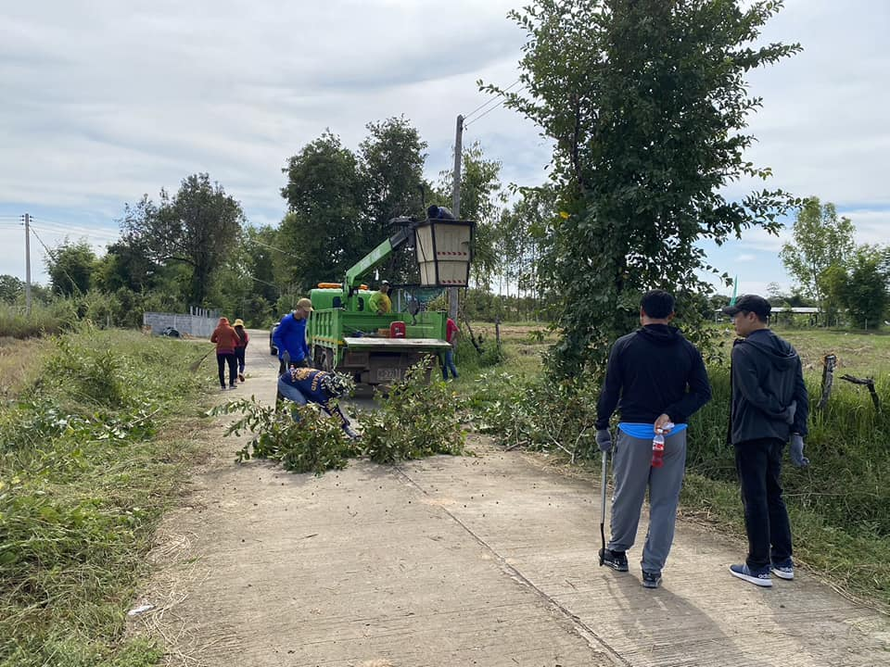
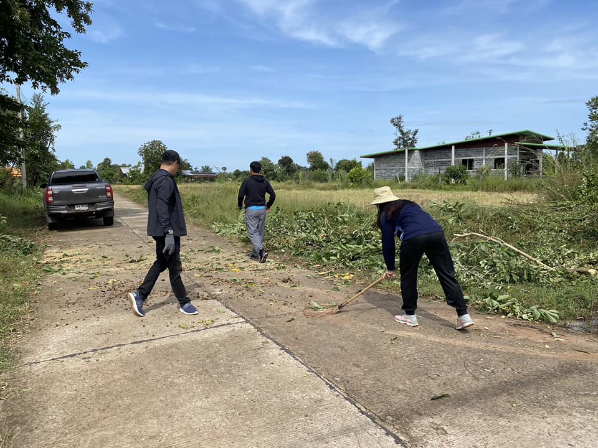
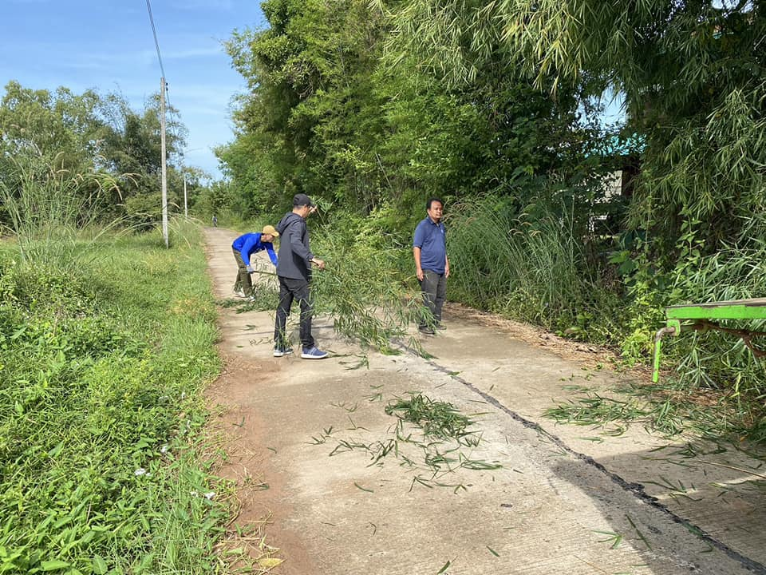
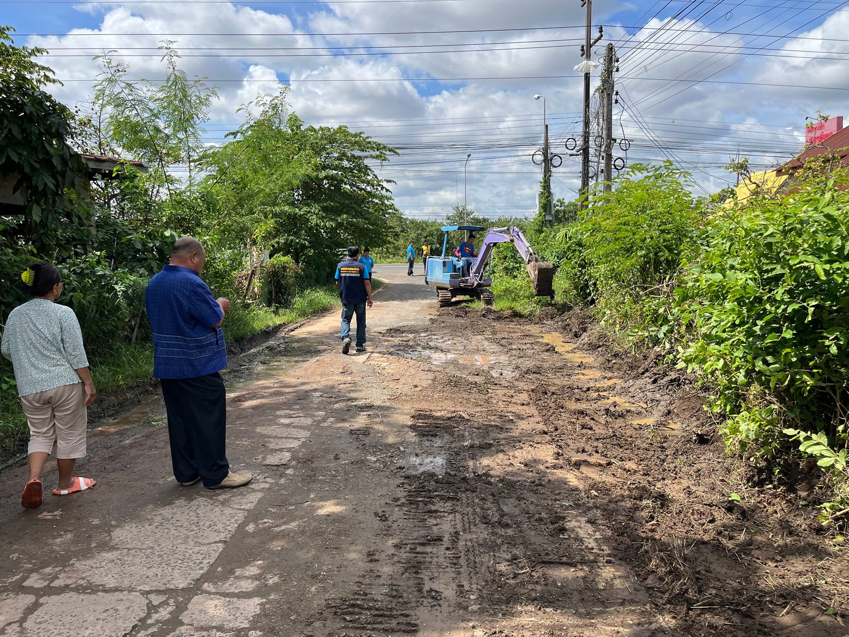
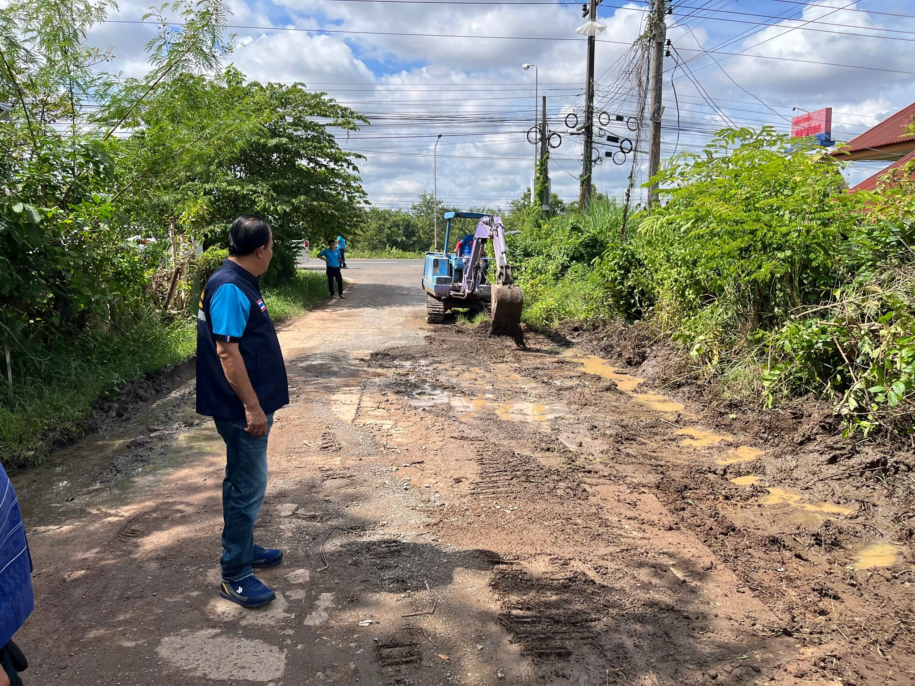
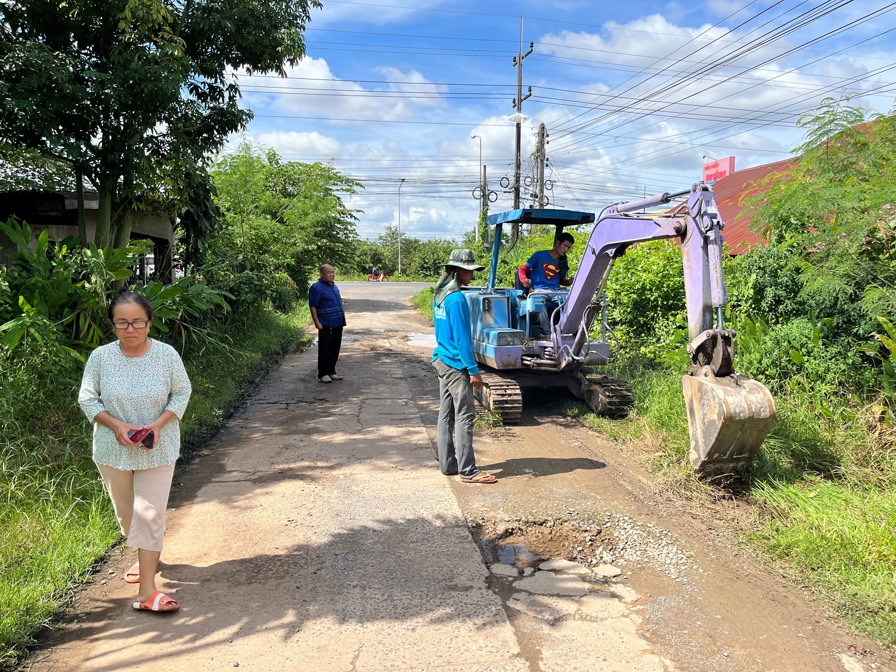
จดหมายข่าว
เทศบาลตำบลกุดชมภู อำเภอพิบูลมังสาหาร จังหวัดอุบลราชธานี
ฉบับที่ 11 เดือนพฤศจิกายน พ.ศ.2566
วันที่ 7 พฤศจิกายน พ.ศ. 2566 เวลา 08:30 น. เทศบาลตำบลกุดชมภู โดย นายมนตรี ศรีคำภา นายกเทศมนตรีตำบลกุดชมภู และเจ้าหน้าที่ พนักงานเทศบาลตำบลกุดชมภู ร่วมกับประชาชนในพื้นที่ตัดกิ่งไม้ที่กีดขวางทางจราจร ตัดหญ้าข้างทาง ที่เข้ามาในถนน ปรับปรุงภูมิทัศน์ ทำความสะอาดถนน ข้าง รร. บ้านแก่งเจริญ เชื่อมบ้านกุดชมภูตลอดสาย และบริเวณโดยรอบ
เพื่อความปลอดภัยในการสัญจรไปมาของประชาชน
วันที่ 10 พฤศจิกายน พ.ศ. 2566 เวลา 11.00 น. นายมนตรี ศรีคำภา นายกเทศมนตรีตำบลกุดชมภู พร้อมด้วยคณะผู้บริหารเทศบาลตำบลกุดชมภู และผู้อำนวยการกองช่างเทศบาลตำบลกุดชมภู ได้ลงพื้นที่นำรถแม็คโครไปขุดลอกคลองระบายน้ำ เพื่อแก้ไขปัญหาน้ำท่วมขังถนนภายในหมู่บ้าน บ้านโนนเจริญ หมู่ที่ 13 ตำบลกุดชมภู อำเภอพิบูลมังสาหาร จังหวัดอุบลราชธานี
สำนักปลัดเทศบาล ฝ่ายอำนวยการ งานประชาสัมพันธ์ เทศบาลตำบลกุดชมภู

Slide 2
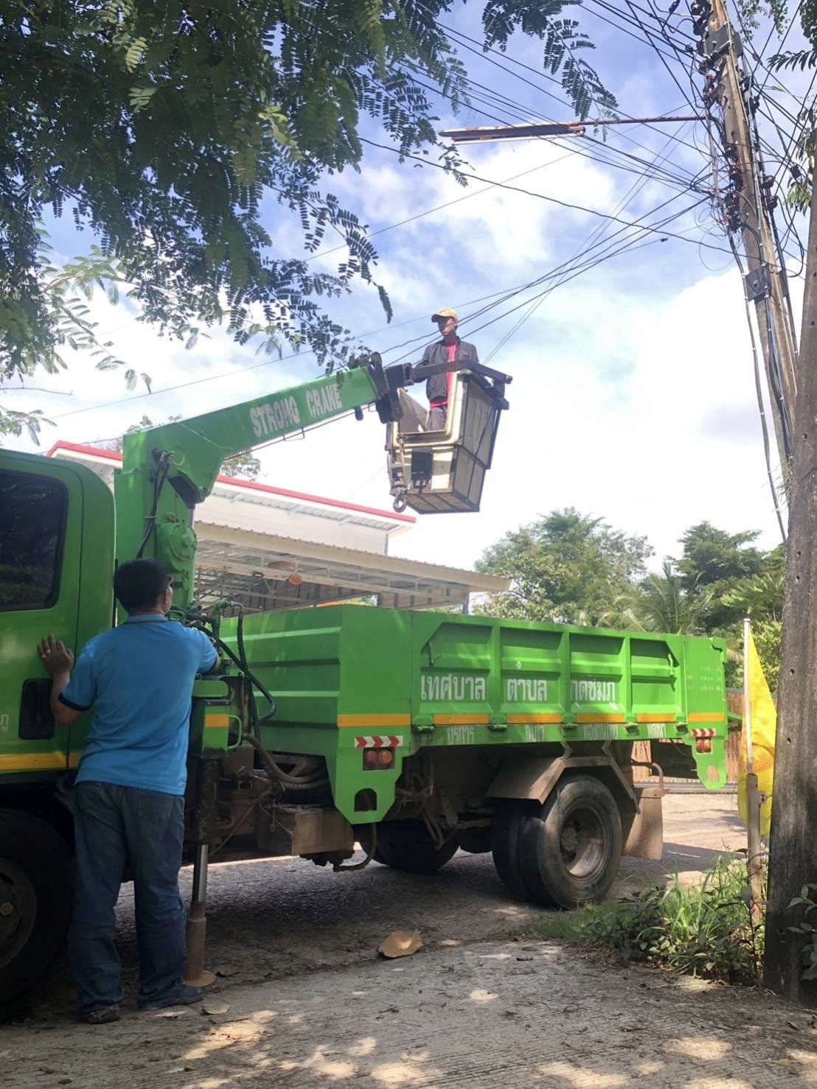
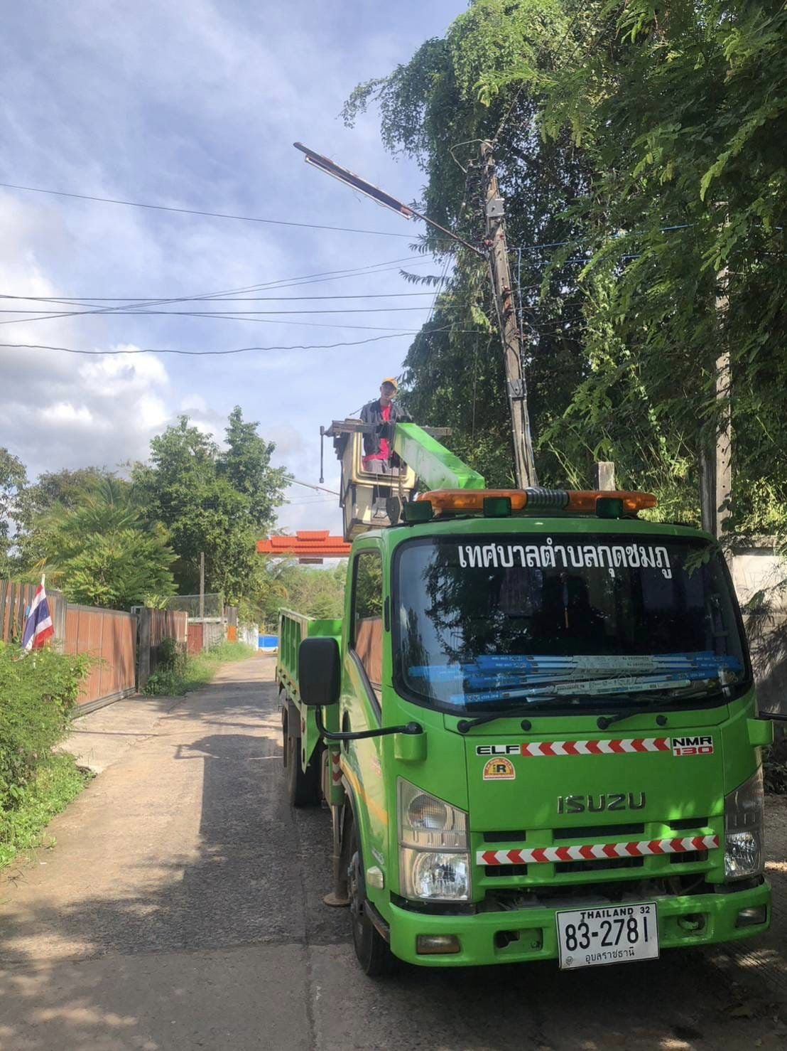
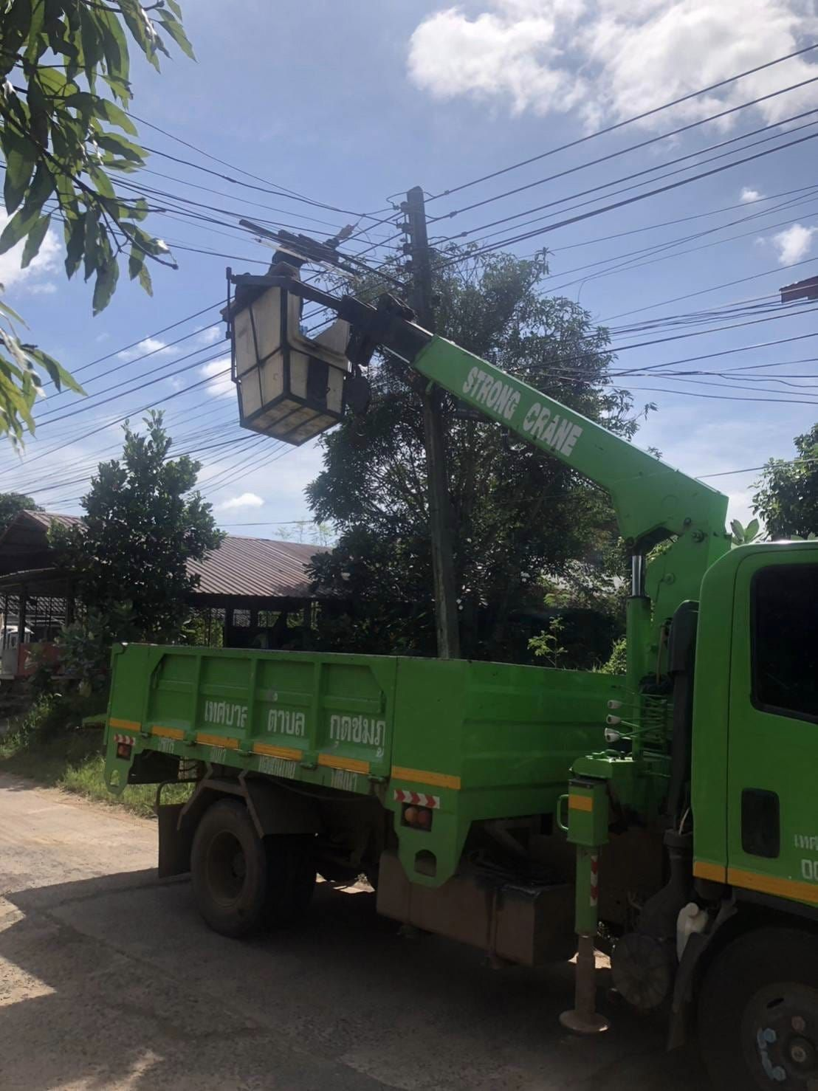
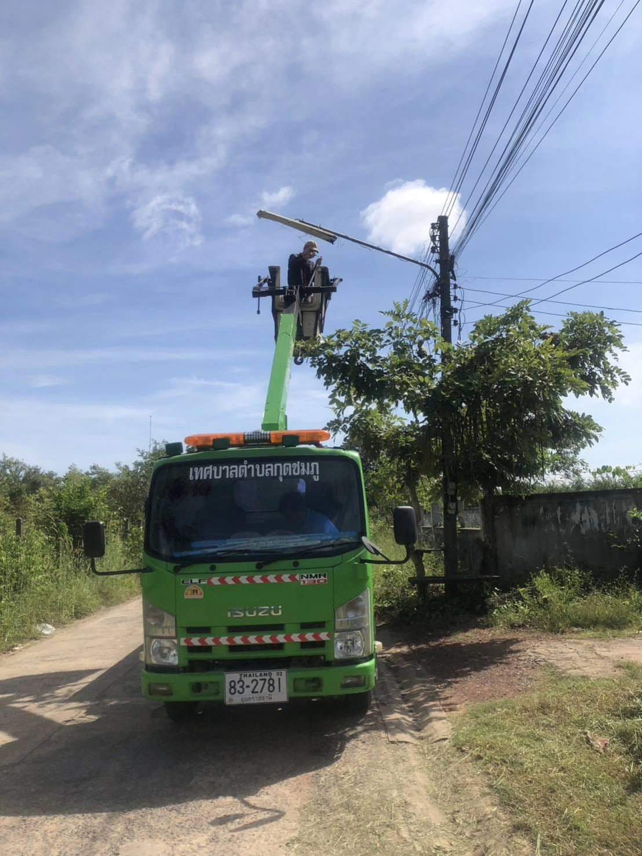
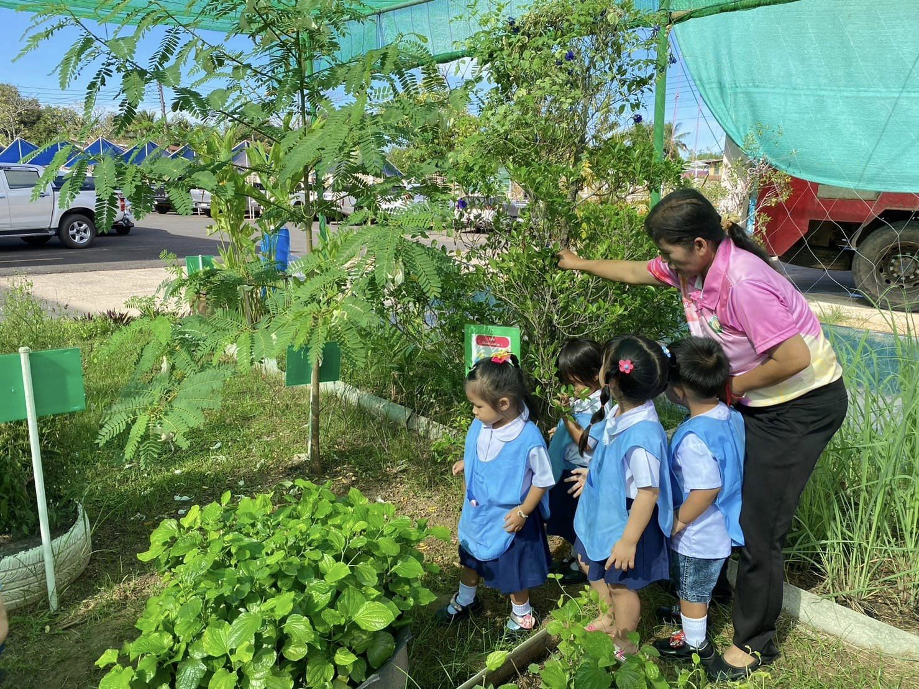
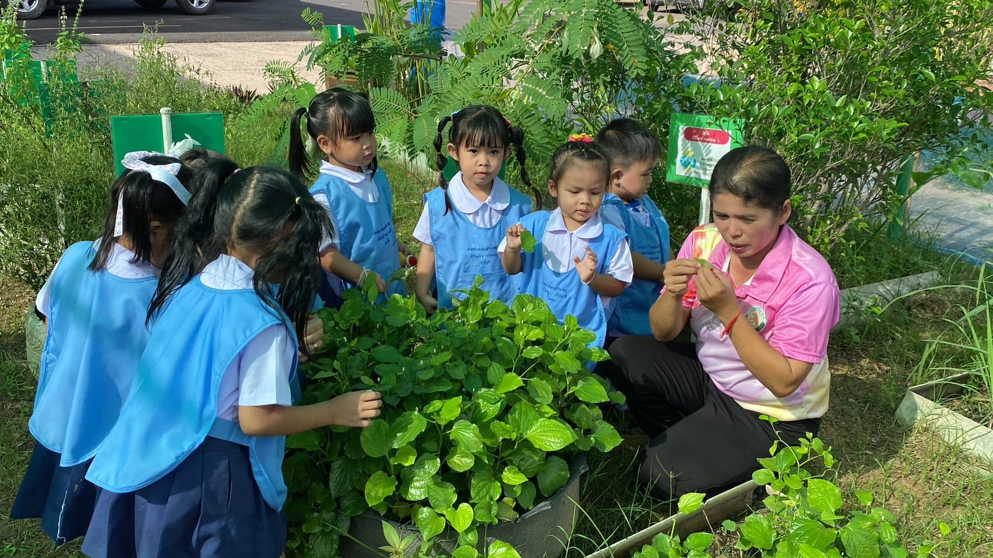
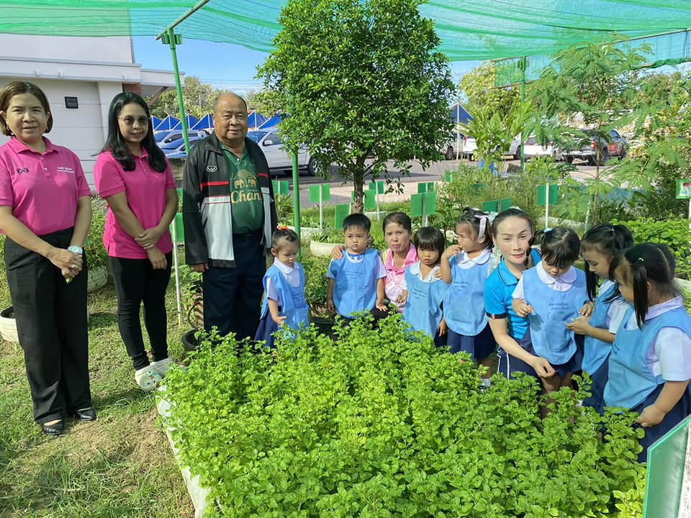
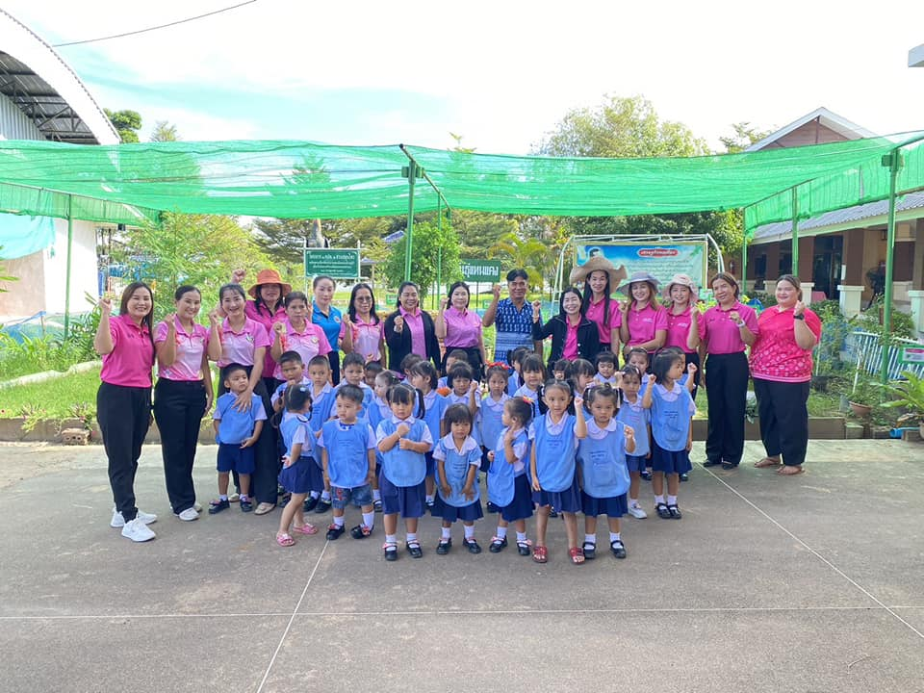
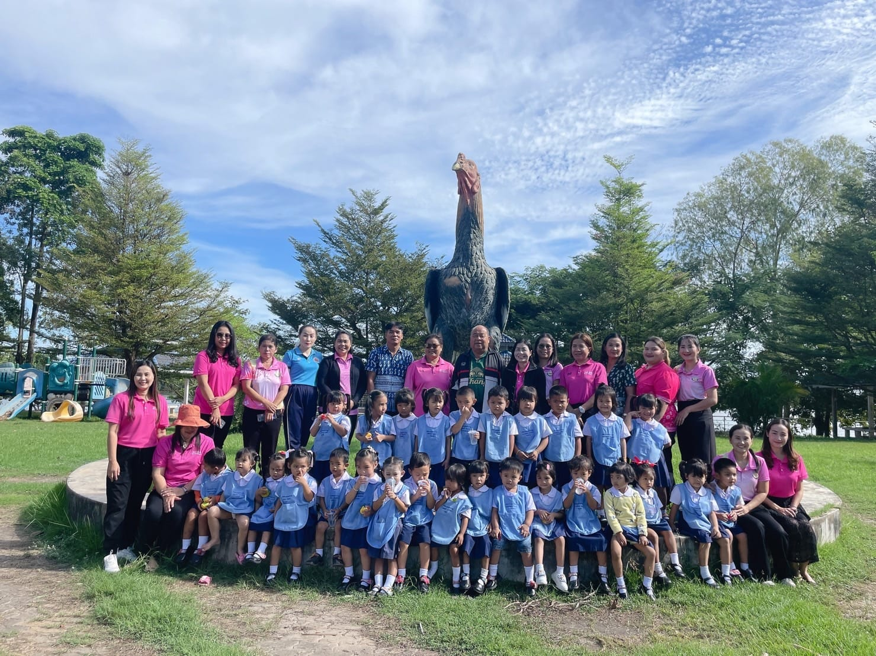
จดหมายข่าว
เทศบาลตำบลกุดชมภู อำเภอพิบูลมังสาหาร จังหวัดอุบลราชธานี
ฉบับที่ 11 เดือนพฤศจิกายน พ.ศ.2566
วันที่ 10 พฤศจิกายน พ.ศ. 2566 เวลา 09.00 น. งานไฟฟ้า กองช่าง เทศบาลตำบลกุดชมภู ออกซ่อมแซมไฟฟ้าส่องสว่าง
หมู่ 16 บ้านวังดู่ ตำบลกุดชมภู อำเภอพิบูลมังสาหาร จังหวัดอุบลราชธานี
วันที่ 16 พ.ย. 2566 เวลา 09.00 น. นายมนตรี ศรีคำภา นายกเทศมนตรีตำบลกุดชมภู มอบหมายนางหนูพัด แกพิษ
รองนายกเทศมนตรี นายประสงค์ แพทย์เพียร ที่ปรึกษานายกเทศมนตรี นายสรกฤต เฮ้าบ้านอ้วน เลขานุการนายกเทศมนตรี
พร้อมด้วยพนักงาน เจ้าหน้าที่ เทศบาลตำบลกุดชมภู ร่วมต้อนรับ คณะครู และนักเรียนจากศูนย์พัฒนาเด็กเล็กบ้าน
ดอนสำราญ ในการมาศึกษาเรียนรู้ประสบการณ์นอกสถานที่ ณ สวนสมุนไพรต้นแบบ เทศบาลตำบลกุดชมภู อ.พิบูลมังสาหาร จ.อุบลราชธานี
สำนักปลัดเทศบาล ฝ่ายอำนวยการ งานประชาสัมพันธ์ เทศบาลตำบลกุดชมภู

Slide 3
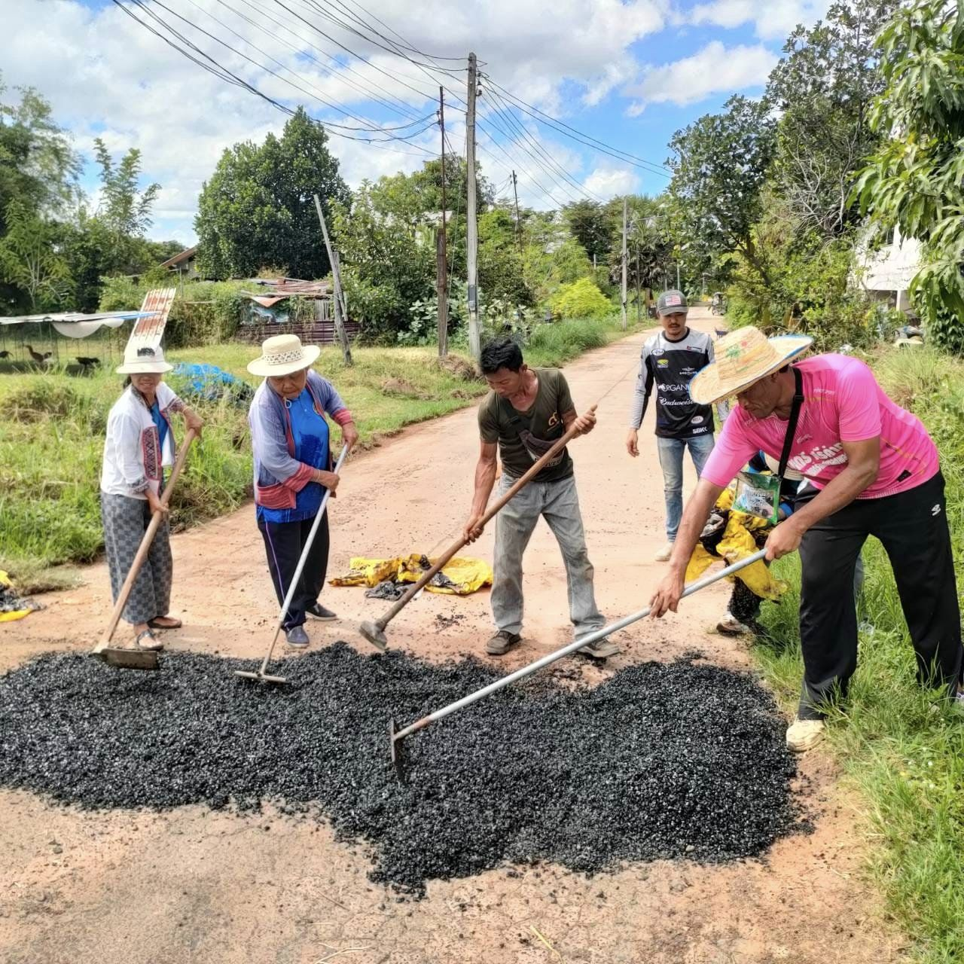
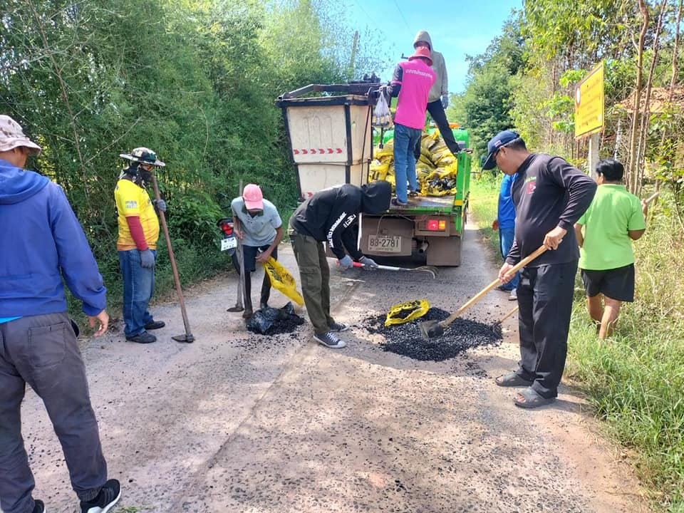
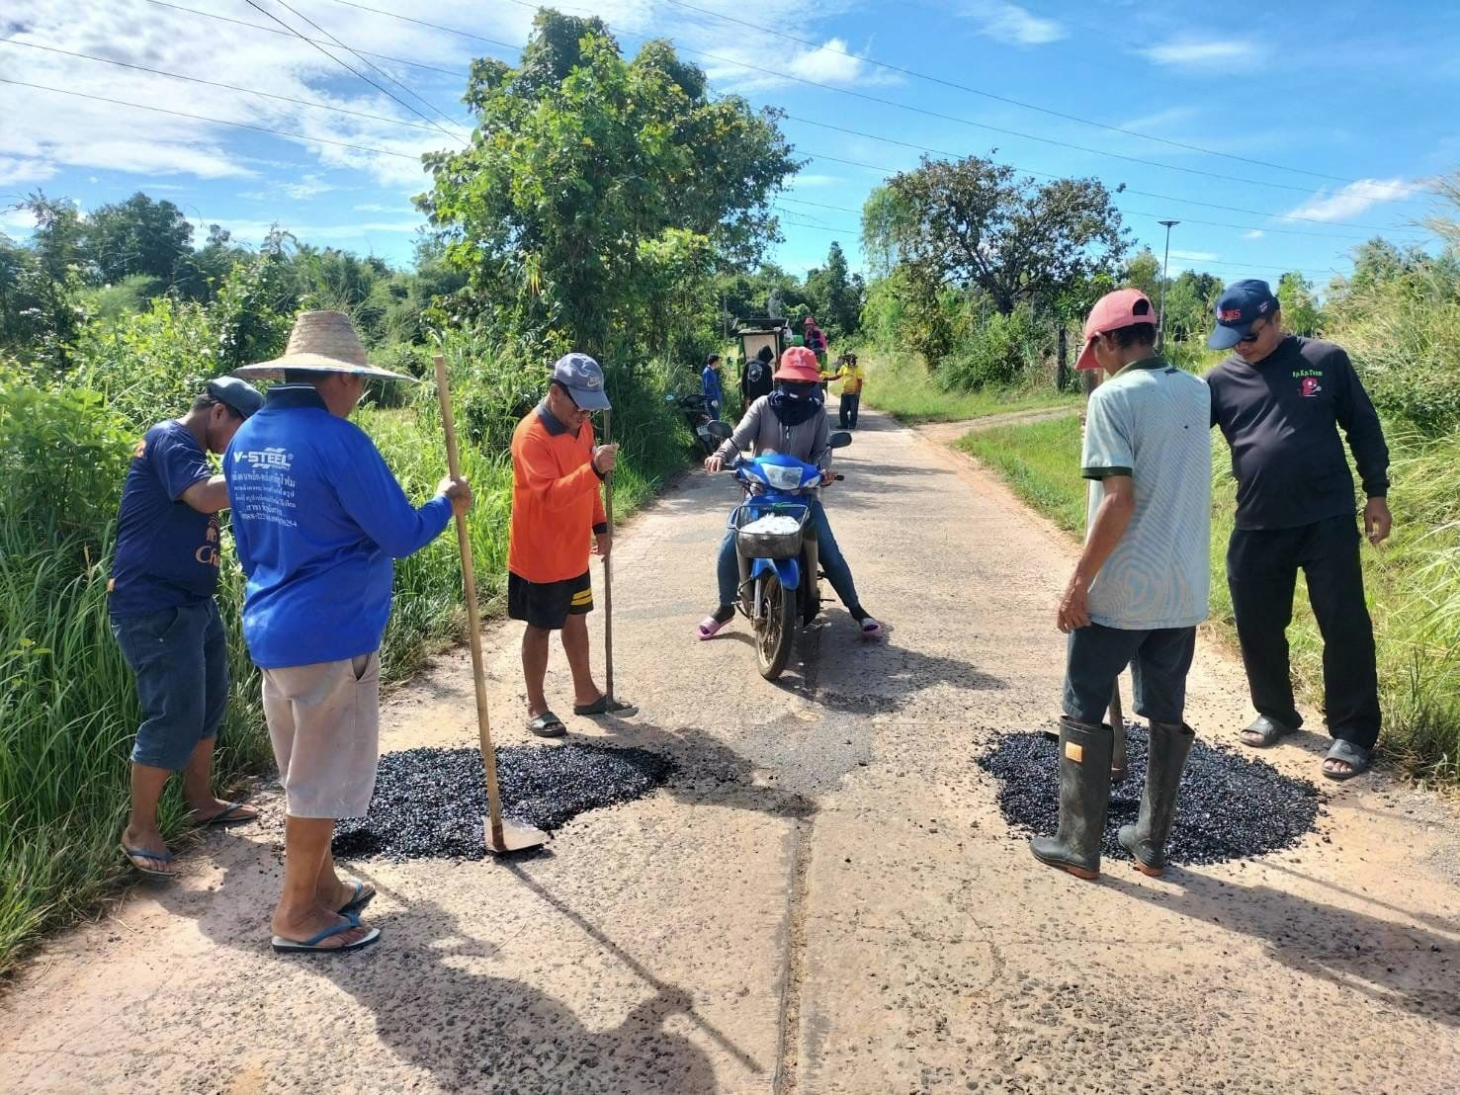
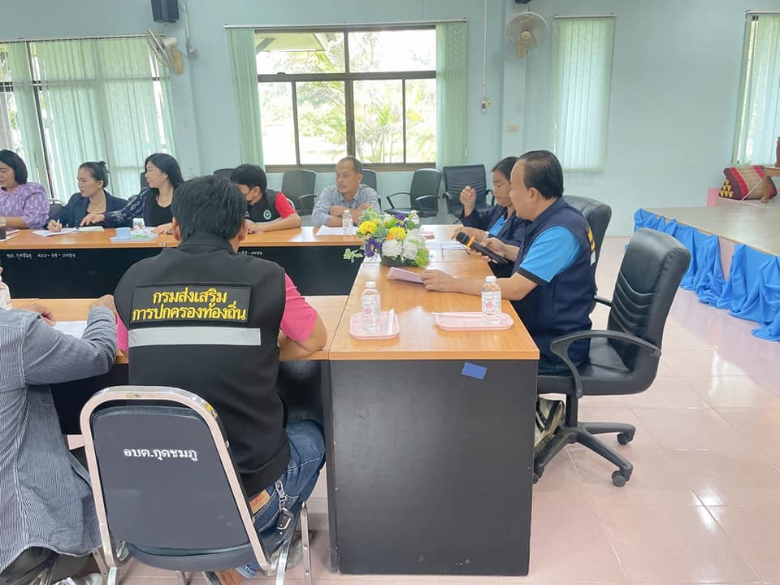
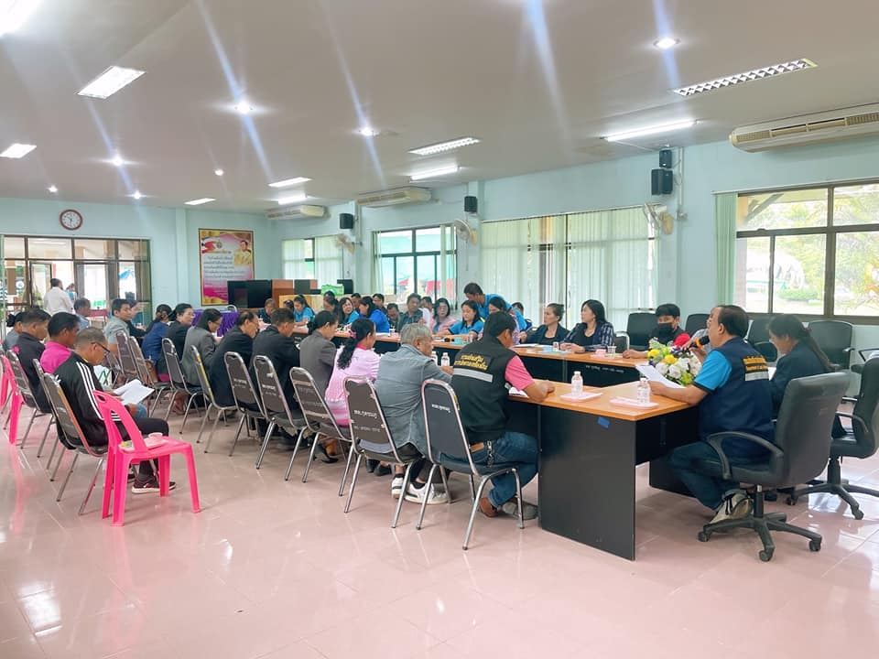
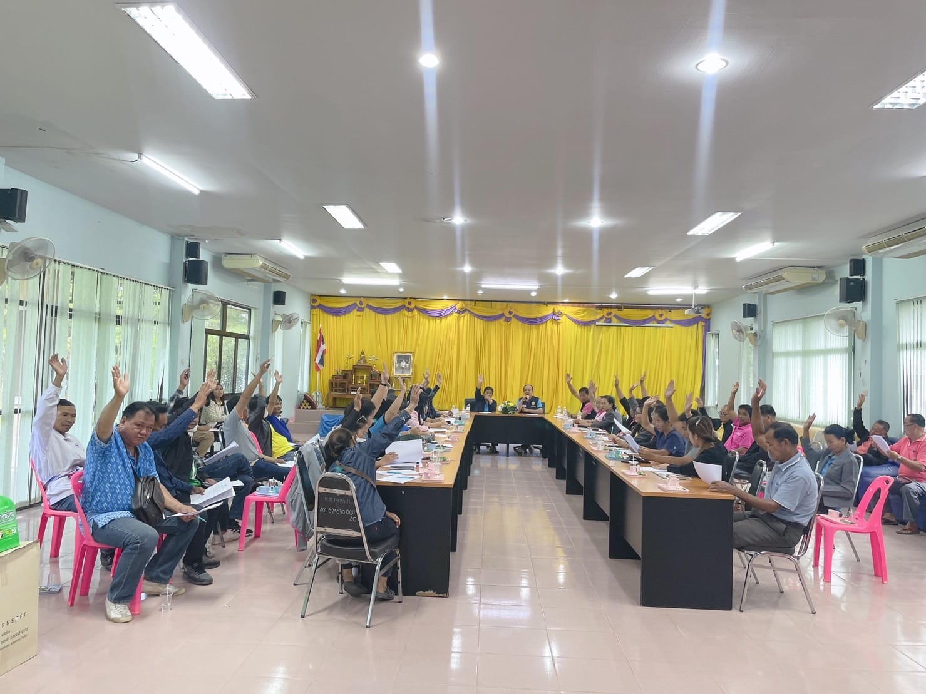
จดหมายข่าว
เทศบาลตำบลกุดชมภู อำเภอพิบูลมังสาหาร จังหวัดอุบลราชธานี
ฉบับที่ 11 เดือนพฤศจิกายน พ.ศ.2566
วันที่ 16 พฤศจิกายน พ.ศ. 2566 เวลา 09.00 น. นายมนตรี ศรีคำภา นายกเทศมนตรีตำบลกุดชมภู มอบหมายให้
นายยงยุตย์ คำก้อน รองนายกเทศมนตรีตำบลกุดชมภู นายประสงค์ แพทย์เพียร ที่ปรึกษานายกเทศมนตรี พร้อมกับพนักงานเจ้าหน้าที่ เทศบาลตำบลกุดชมภูร่วมกับผู้ใหญ่บ้าน หมู่ที่ 1 บ้านยอดดอนชี หมู่ที่ 9 บ้านดอนสำราญ และประชาชนจิตอาสา ซ่อมแซมถนนภายในหมู่บ้านที่เป็นหลุม เป็นบ่อถูกน้ำกัดเซาะ เพื่อความสะดวกแลปลอดภัยในการสัญจรไปมาของประชาชน
วันที่ 17 พฤศจิกายน พ.ศ. 2566 เวลา 10.00 น. เทศบาลตำบลกุดชมภู โดย นายมนตรี ศรีคำภา นายกเทศมนตรีตำบล
กุดชมภู พร้อมด้วยคณะผู้บริหารฯ สมาชิกสภาเทศบาลฯ ผู้นำชุมชน หน่วยงานราชการในพื้นที่ เจ้าหน้าที่ พนักงานเทศบาลตำบลกุดชมภู ร่วมประชุมปรึกษาหารือการจัดโครงการส่งเสริมประเพณีลอยกระทงเทศบาลตำบลกุดชมภู ณ ห้องประชุมเทศบาลตำบลกุดชมภู อำเภอพิบูลมังสาหาร จังหวัดอุบลราชธานี
สำนักปลัดเทศบาล ฝ่ายอำนวยการ งานประชาสัมพันธ์ เทศบาลตำบลกุดชมภู

Slide 4
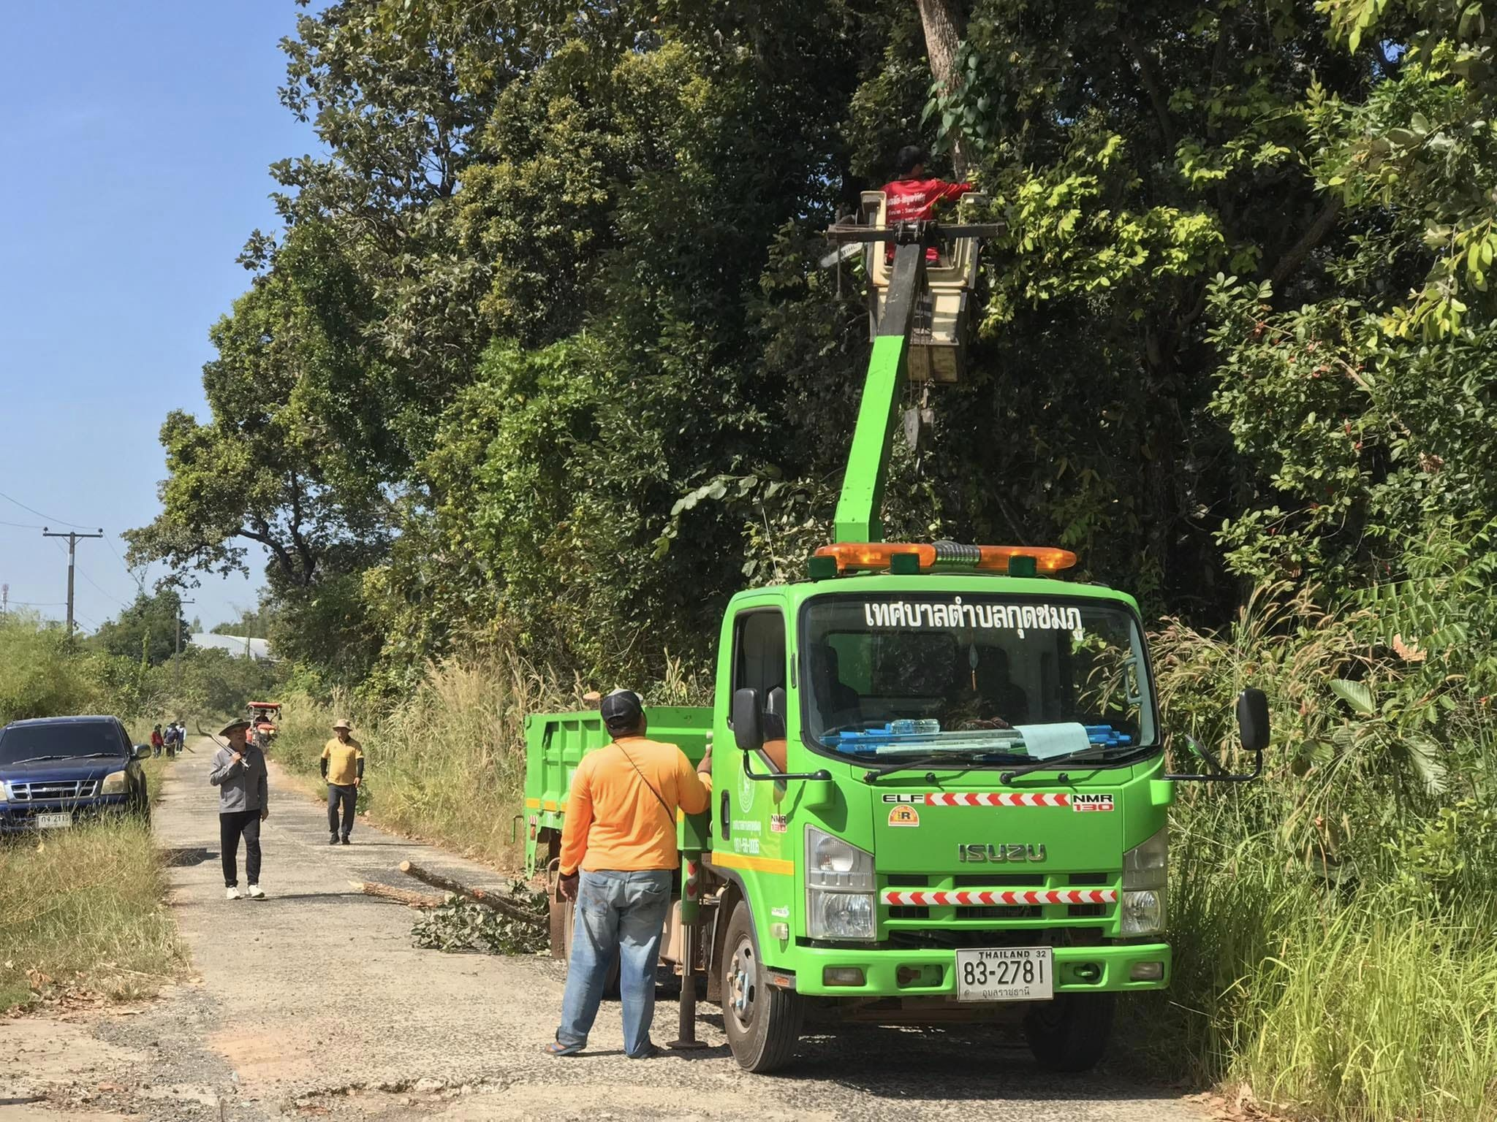
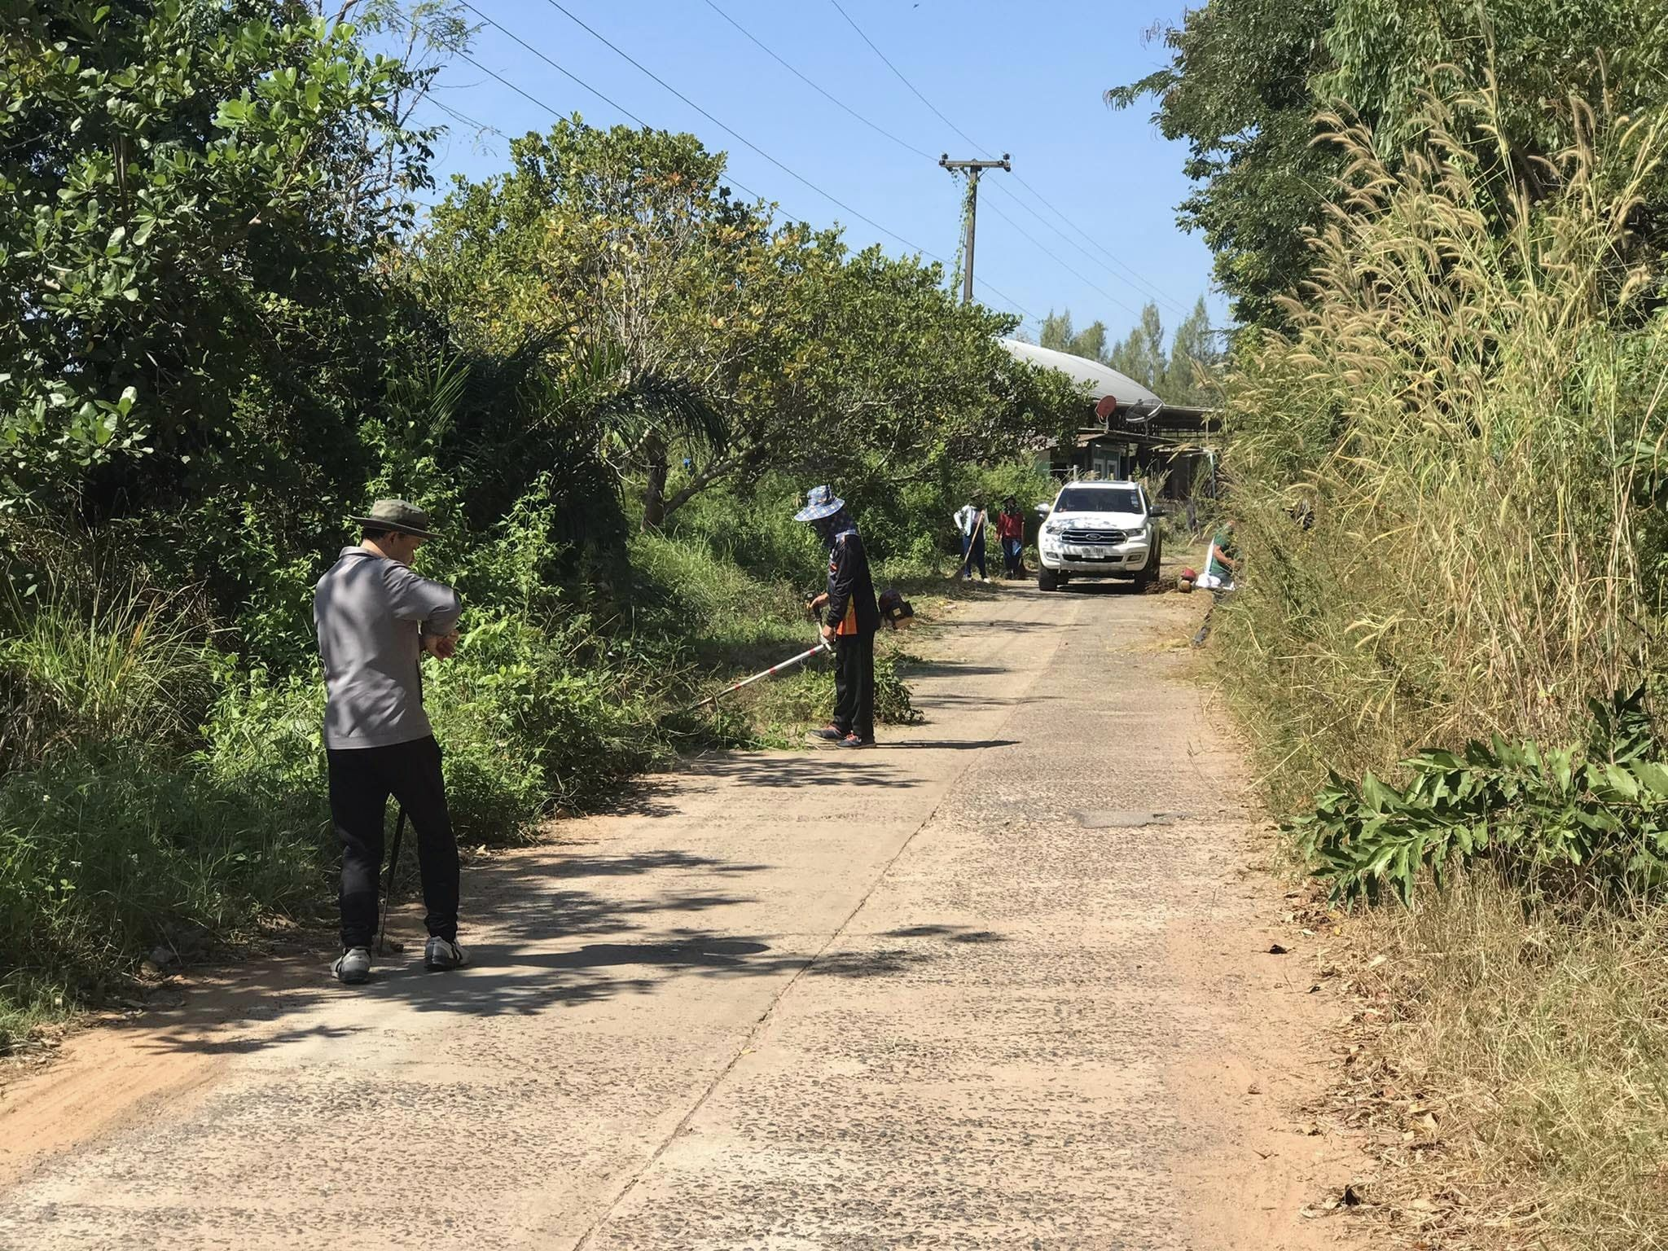
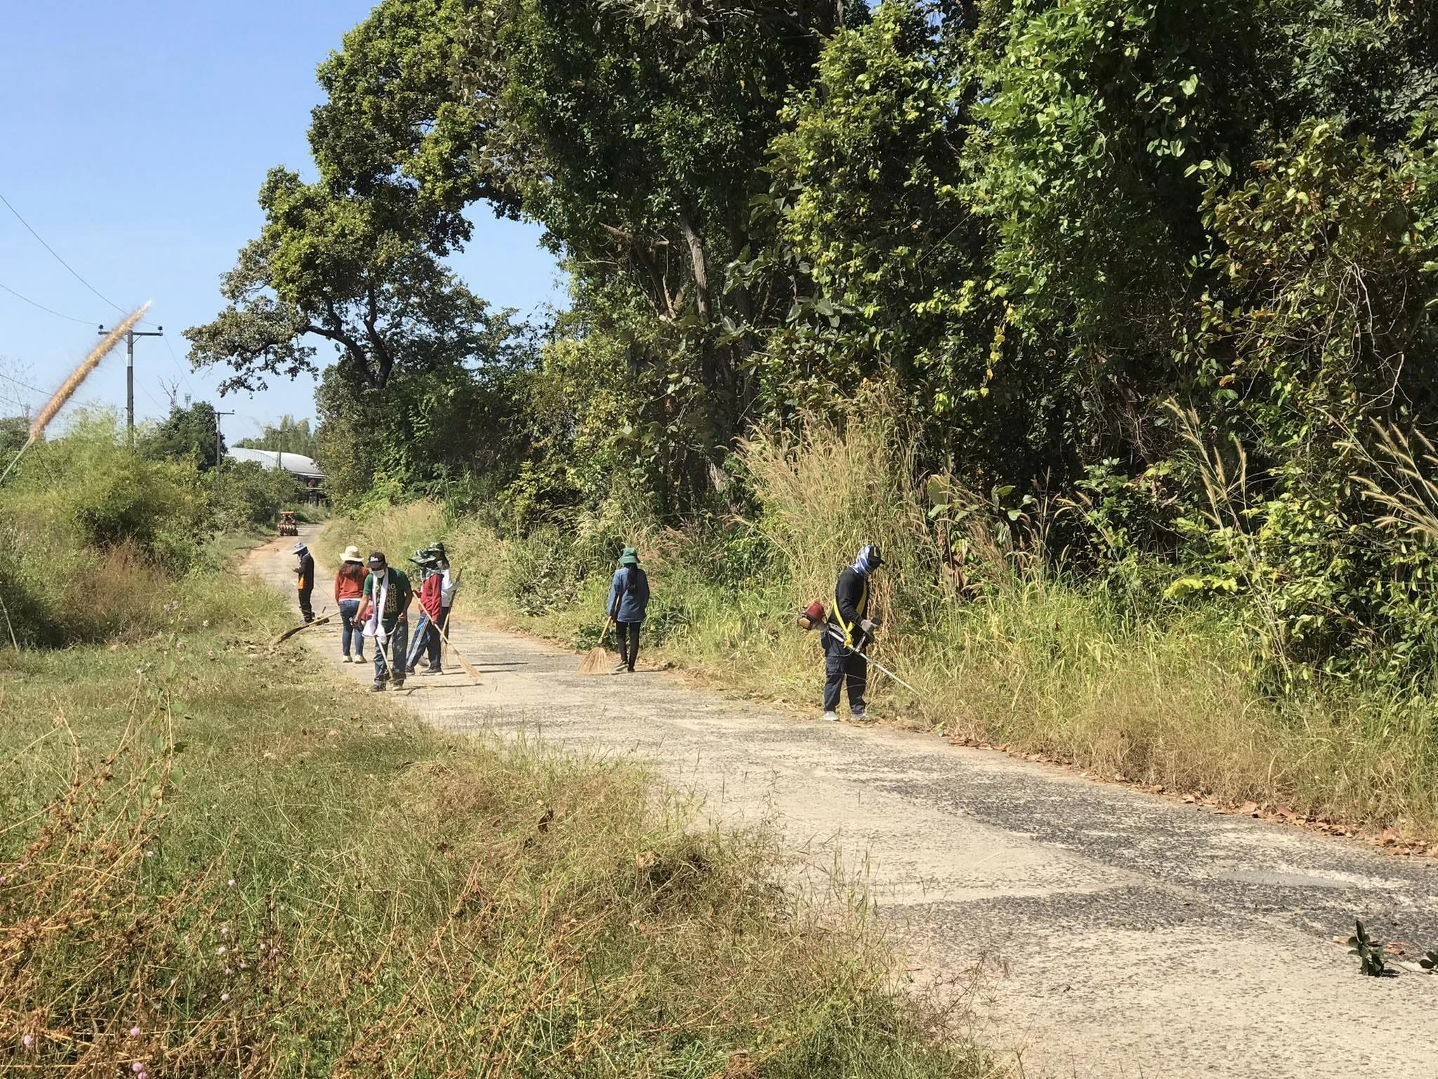
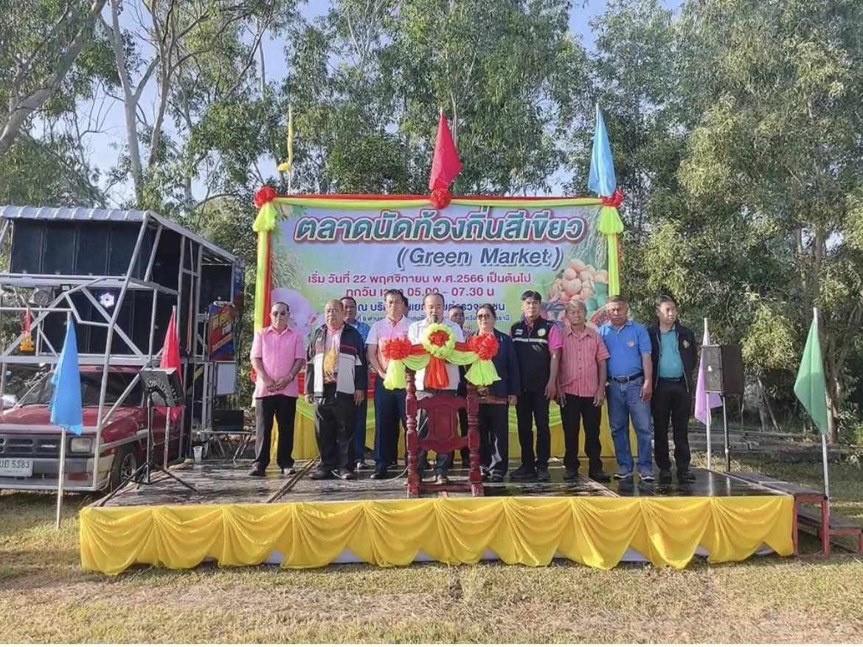
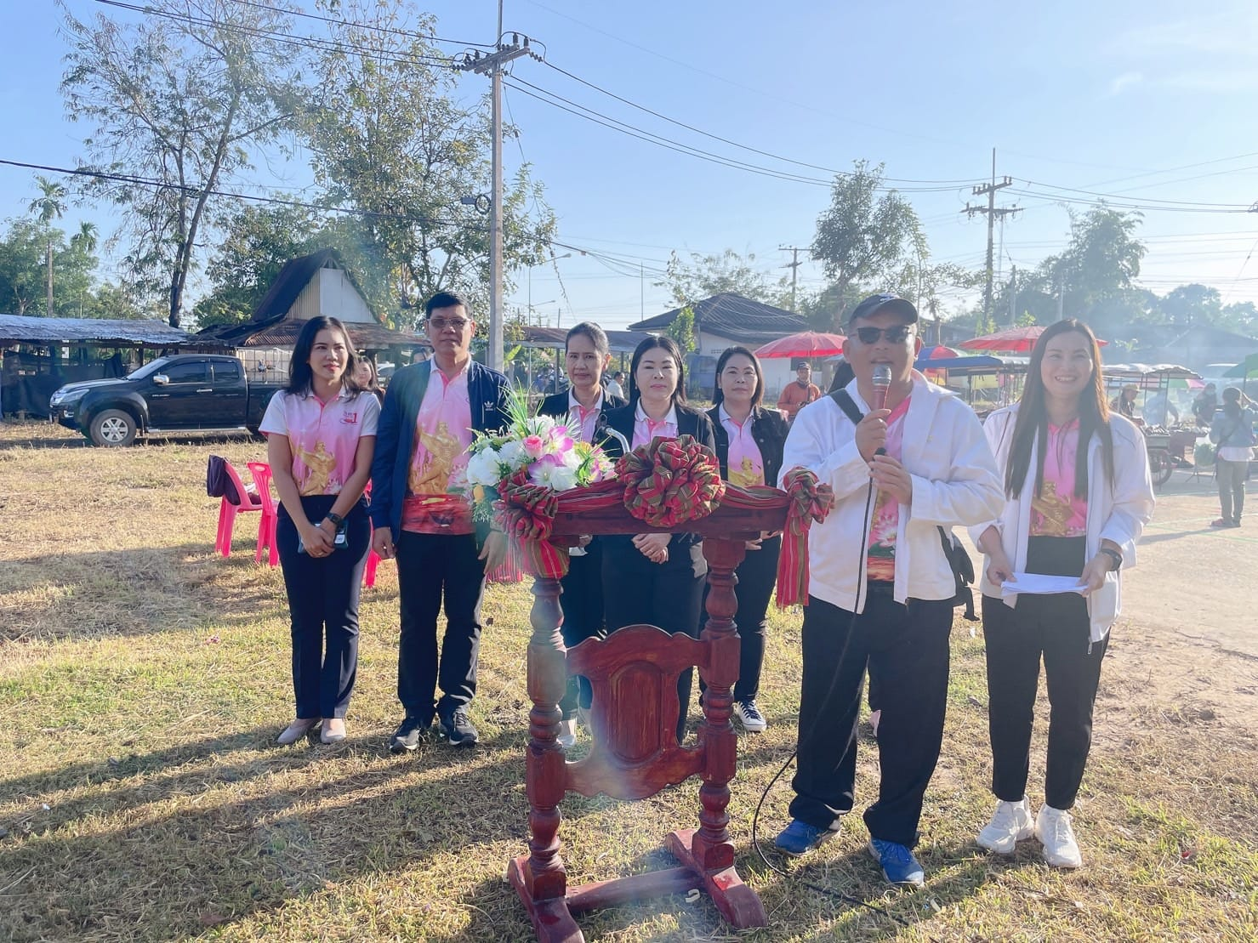
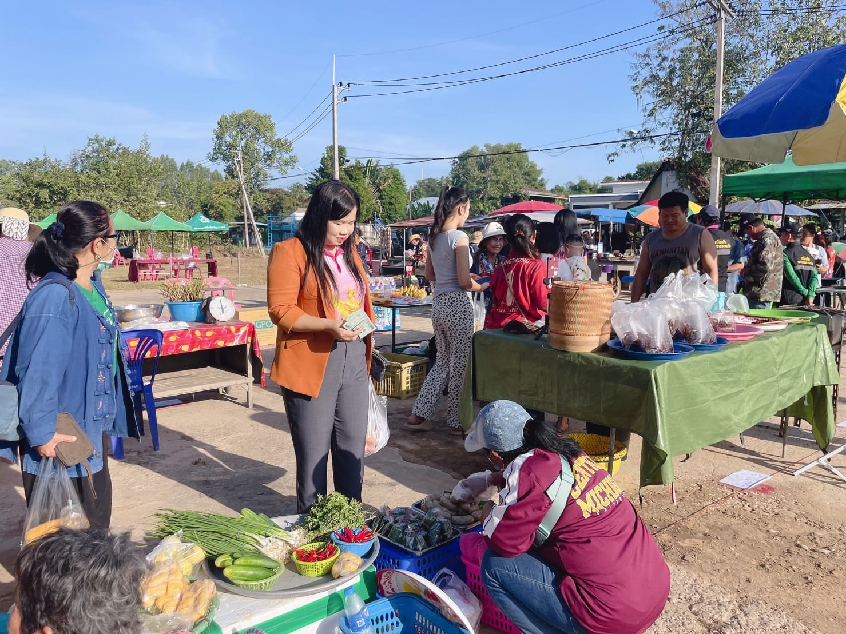
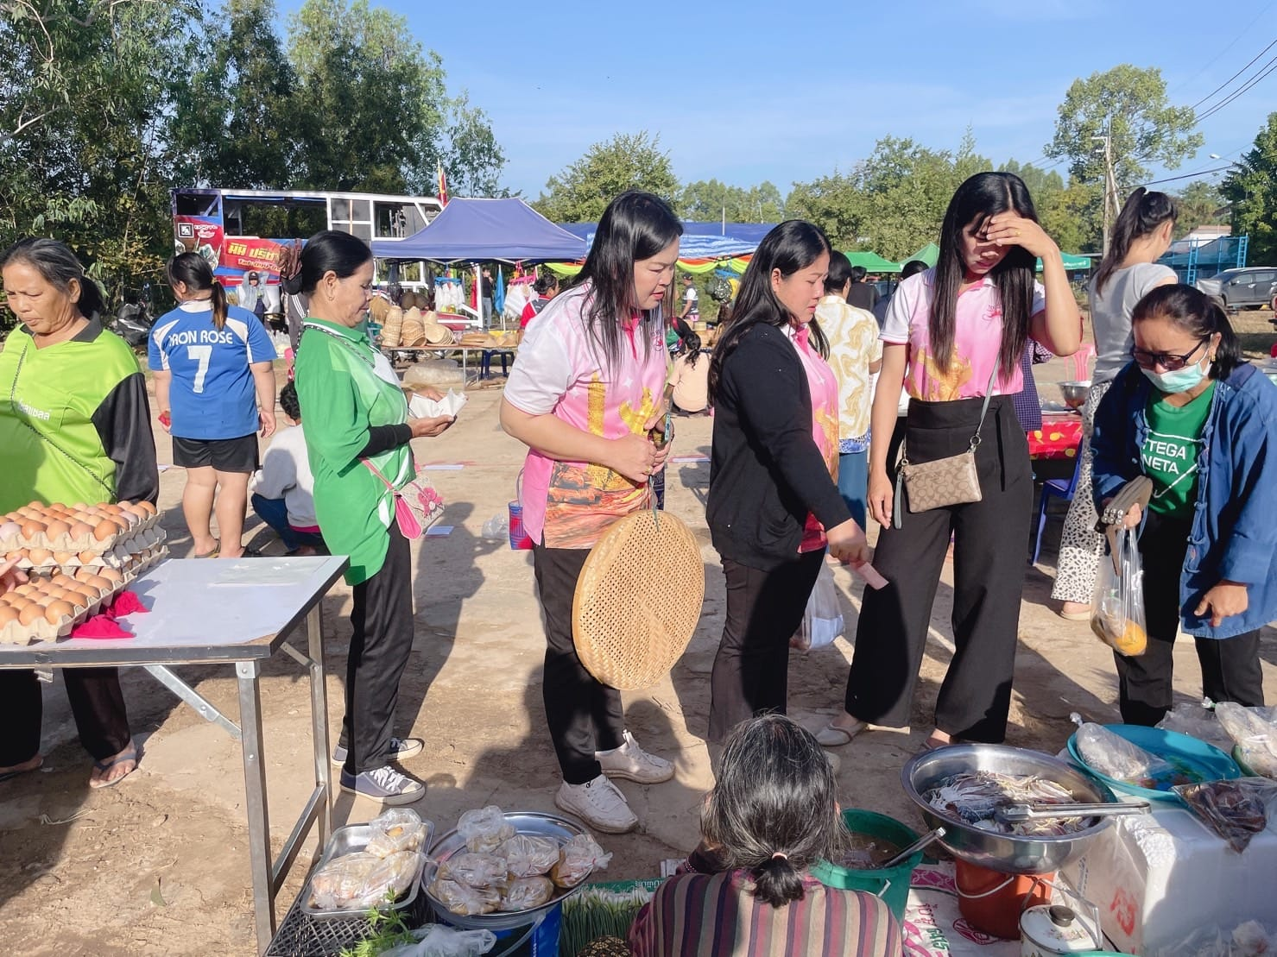
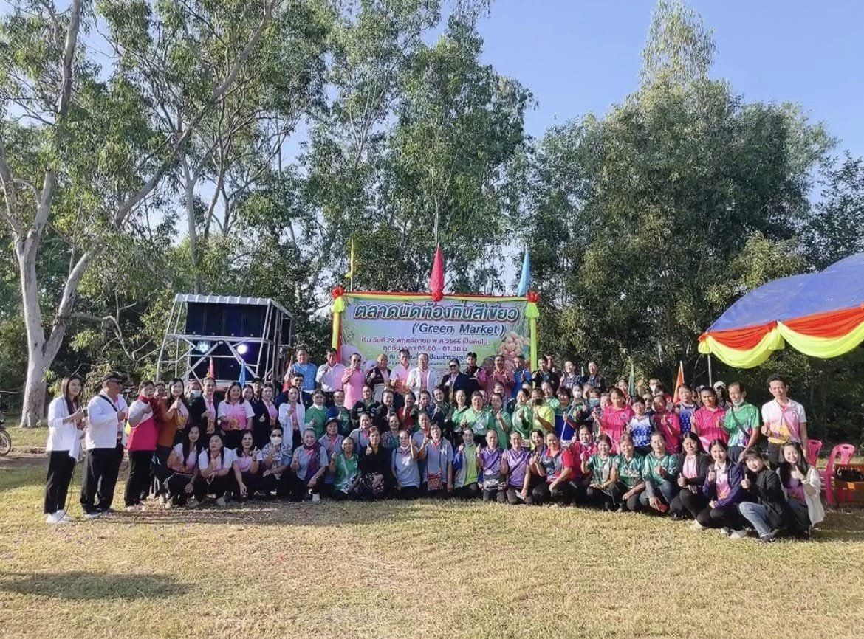
จดหมายข่าว
เทศบาลตำบลกุดชมภู อำเภอพิบูลมังสาหาร จังหวัดอุบลราชธานี
ฉบับที่ 11 เดือนพฤศจิกายน พ.ศ.2566
วันที่ 21 พฤศจิกายน พ.ศ. 2566 เวลา 08:30 น. เทศบาลตำบลกุดชมภู โดย นายมนตรี ศรีคำภา นายกเทศมนตรีตำบล
กุดชมภู และเจ้าหน้าที่ พนักงานเทศบาลตำบลกุดชมภู ผู้ใหญ่บ้าน หมู่ที่ 10 บ้านแสนตอ หมู่ที่ 7 บ้านดอนหวาย ร่วมกับประชาชนในพื้นที่ตัดกิ่งไม้ที่กีดขวางทางจราจร ตัดหญ้าข้างทาง ที่เข้ามาในถนน ปรับปรุงภูมิทัศน์ ทำความสะอาดถนน
ข้างทางเส้นบ้านแสนตอ เชื่อมบ้านดอนหวายตลอดสาย และบริเวณโดยรอบ เพื่อความปลอดภัยในการสัญจรไปมาขอประชาชน
วันที่ 22 พฤศจิกายน พ.ศ. 2566 เวลา 07.00 น .นายมนตรี ศรีคำภา นายกเทศมนตรีตำบลกุดชมภู เป็นประธานเปิดกิจกรรมตลาดนัดท้องถิ่นสีเขียว โดยมีคณะผู้บริหารฯ สมาชิกสภาเทศบาลฯ ผู้นำชุมชน หน่วยงานราชการในพื้นที่ เจ้าหน้าที่ พนักงานเทศบาลตำบลกุดชมภู ร่วมเป็นเกียรติในโครงการอบรมในครั้งนี้ เพื่อเปิดโอกาสให้คนในชุมชนสามารถนำสินค้ามาจำหน่ายและแสวงหาช่องทางในการพัฒนาผลิตภัณฑ์และเพิ่มโอกาสการจำหน่าย ณ บริเวณป้อมตำรวจชุมชน หมู่ที่ 6 บ้านหินลาด ตำบลกุดชมภู อำเภอพิบูลมังสาหาร จังหวัดอุบลราชธานี
สำนักปลัดเทศบาล ฝ่ายอำนวยการ งานประชาสัมพันธ์ เทศบาลตำบลกุดชมภู

Slide 5
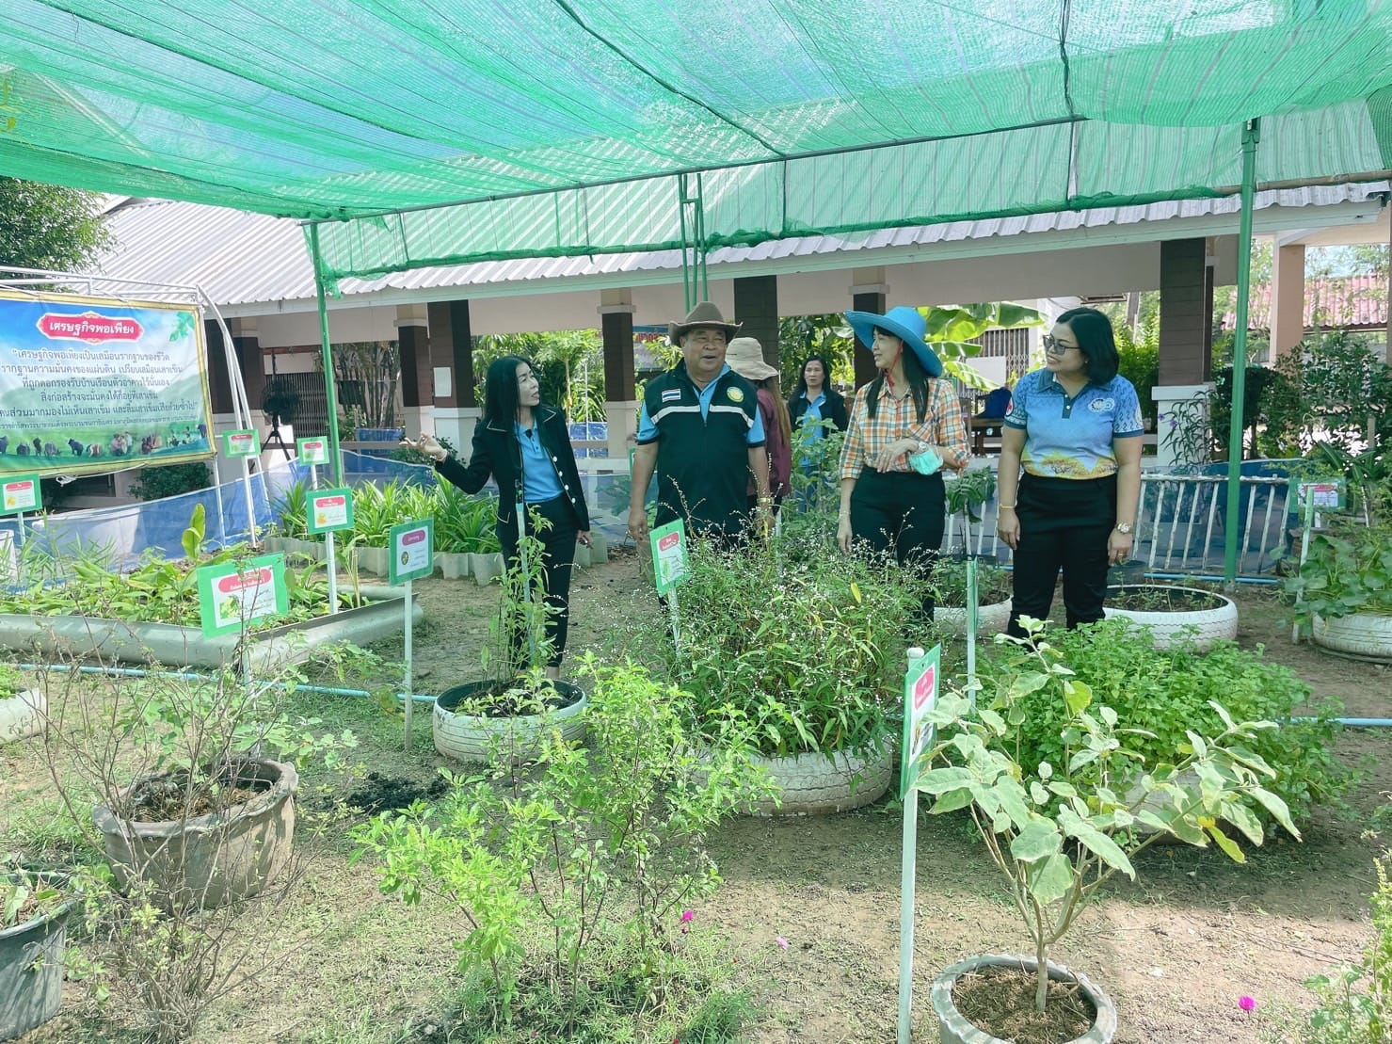
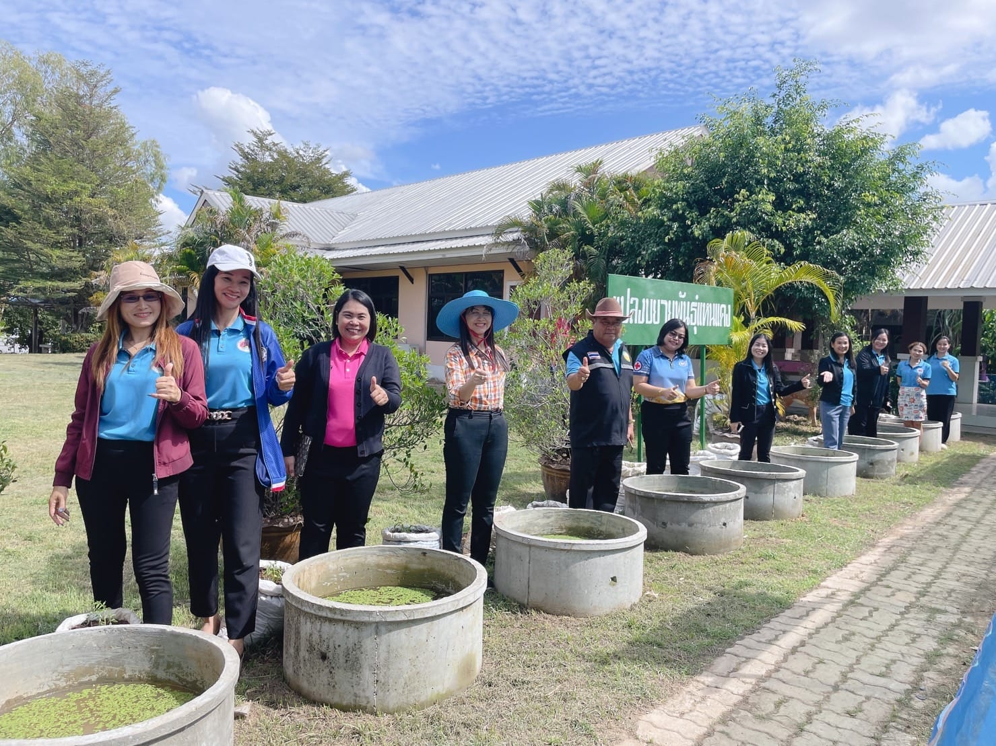
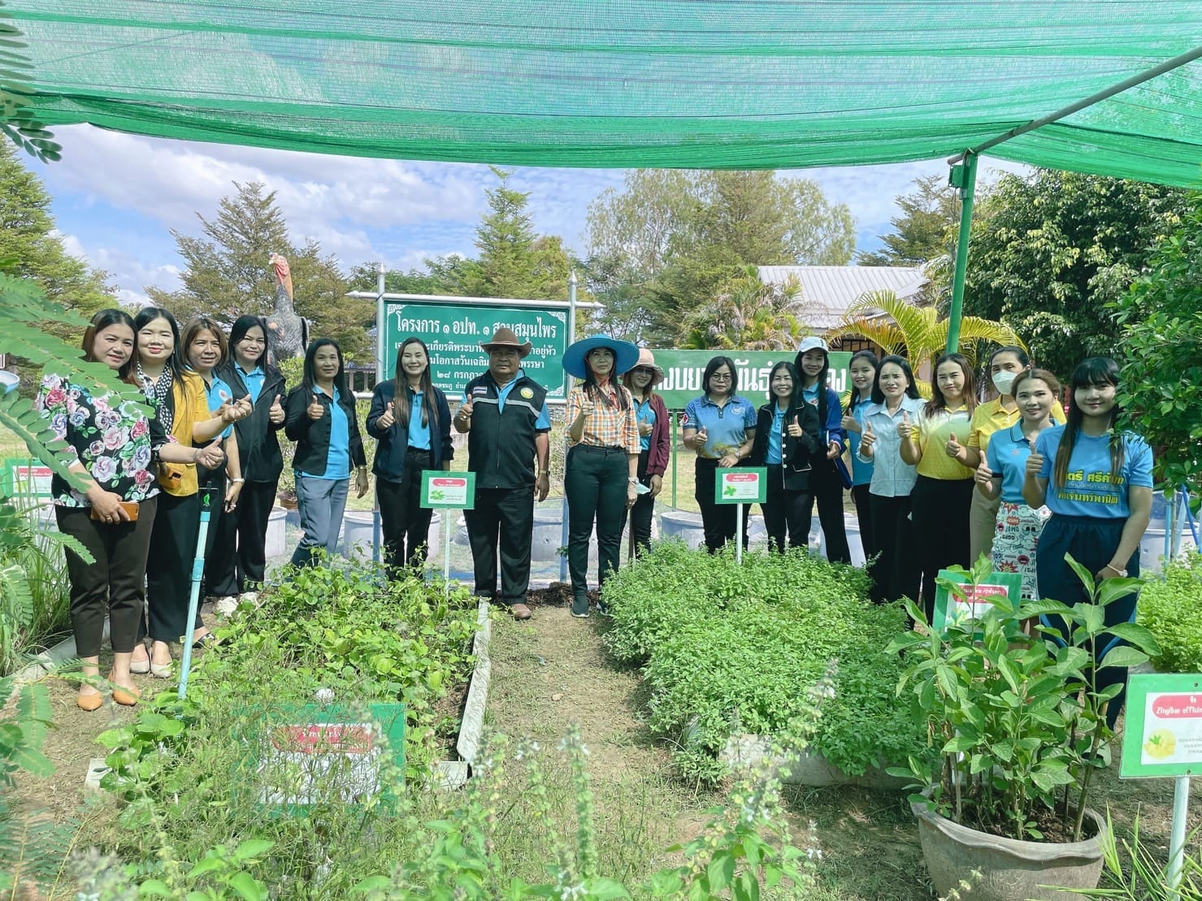
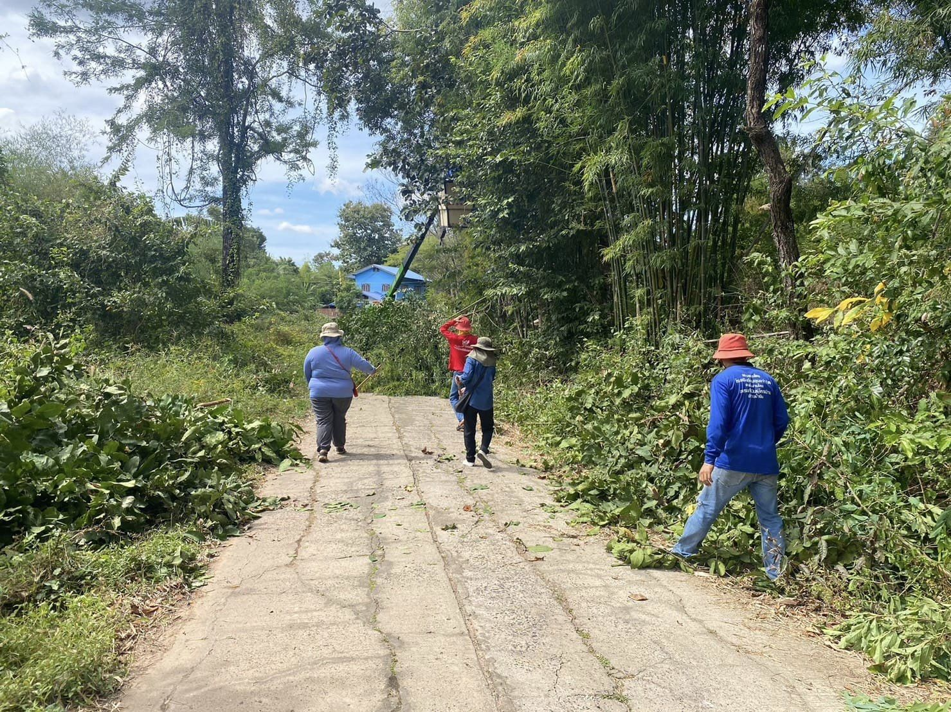
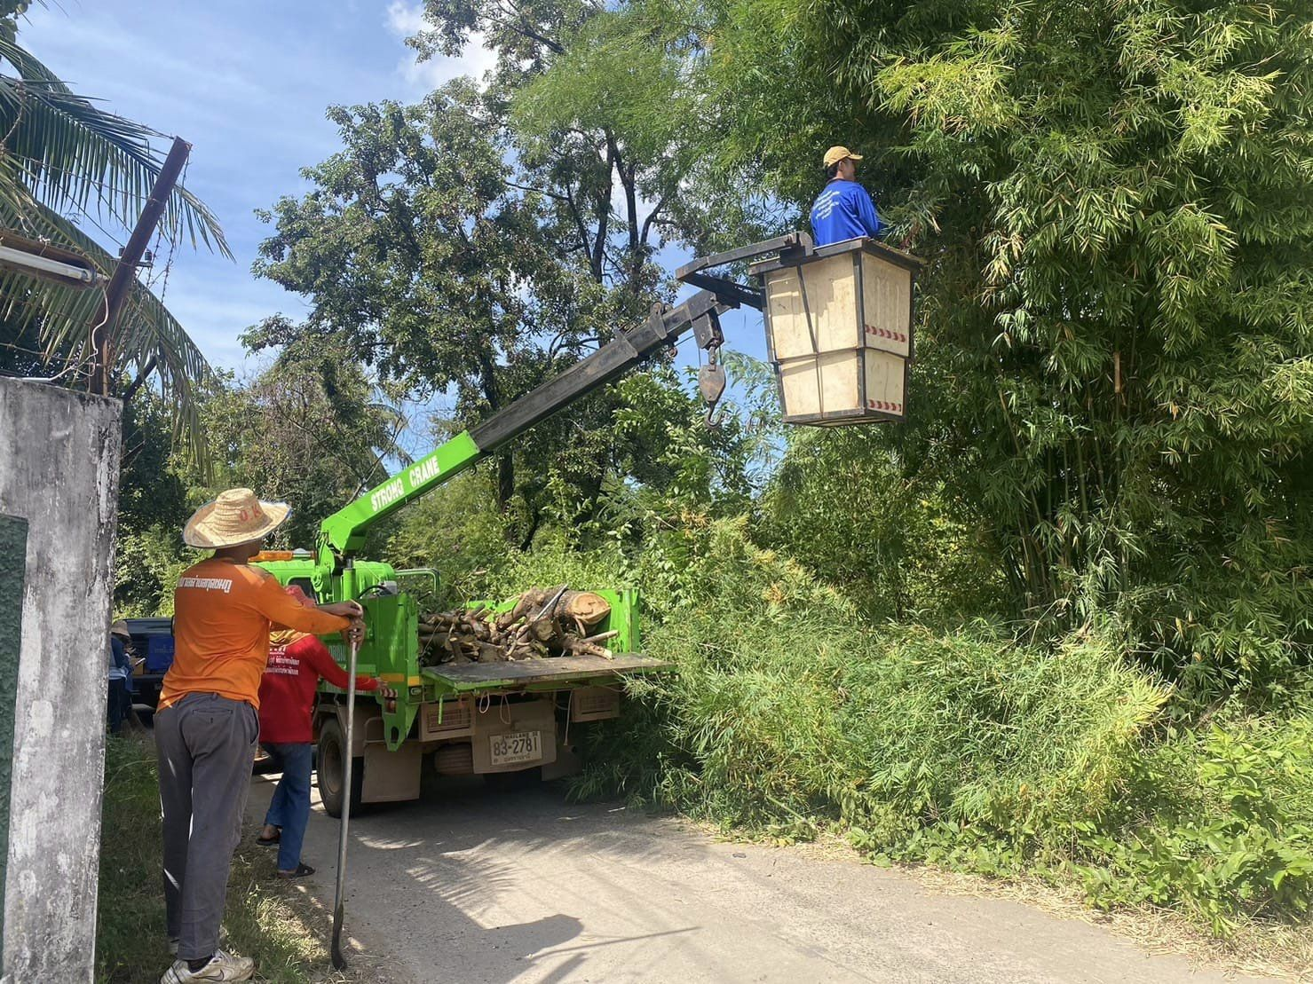
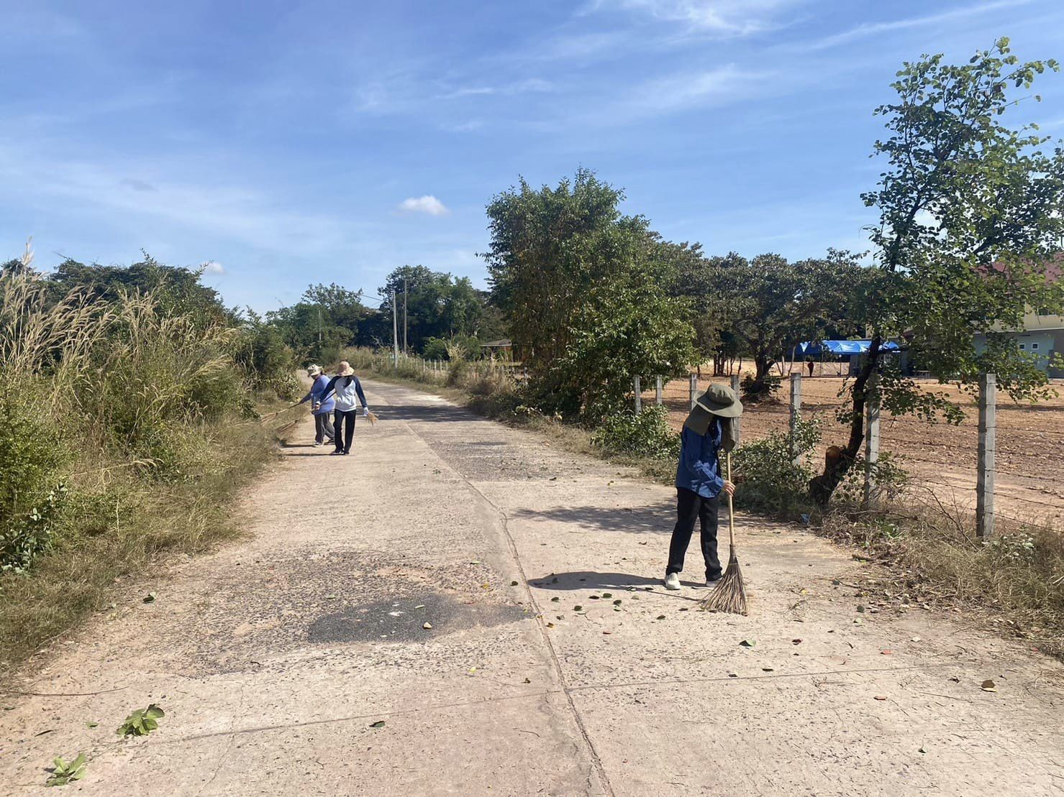
จดหมายข่าว
เทศบาลตำบลกุดชมภู อำเภอพิบูลมังสาหาร จังหวัดอุบลราชธานี
ฉบับที่ 11 เดือนพฤศจิกายน พ.ศ.2566
วันที่ 23 พฤศจิกายน พ.ศ. 2566 นางสุนิษา เขมปริยากร ผู้อำนวยการกลุ่มงานส่งเสริมและพัฒนาท้องถิ่น จังหวัดอุบลราชธานี เป็นผู้เข้าร่วมโครงการพัฒนาและเสริมสร้างบุคลากรกระทรวงมหาดไทยเพื่อเตรียมความพร้อมเป็นผู้บริหารที่มีสมรรถนะสูง (MDI SMRT Agent For CAST) ประจำปี พ.ศ. 2566 ได้ออกตรวจนิเทศตามโครงการ 1 อปท. 1 สวนสมุนไพร เฉลิมพระเกียรติพระบาทสมเด็จพระเจ้าอยู่หัว เนื่องในโอกาสวันเฉลิมพระชนมพรรษา 28 กรกฎาคม 2566 ครั้งที่ 3 ณ สวนสมุนไพร เทศบาลตำบลกุดชมภู ซึ่งเทศบาลตำบลกุดชมภูได้รับคัดเลือกให้เป็น อปท. ต้นแบบสวนสมุนไพรแบบ มีการบริหารจัดการพื้นที่จำกัด
วันที่ 23 พฤศจิกายน พ.ศ. 2566 เวลา 08:30 น .เทศบาลตำบลกุดชมภู โดย นายมนตรี ศรีคำภา นายกเทศมนตรีตำบล
กุดชมภู และเจ้าหน้าที่ พนักงานเทศบาลตำบลกุดชมภู ผู้ใหญ่บ้านวังดู่ หมู่ที่ 16 ร่วมกับประชาชนในพื้นที่ตัดกิ่งไม้ที่กีดขวางทางจราจร ตัดหญ้าข้างทาง ที่เข้ามาในถนน ปรับปรุงภูมิทัศน์ ทำความสะอาดถนน ข้างทางเส้นข้างวิทยาลัยเทคนิค เชื่อมบ้านวังดู่ ตลอดสาย และบริเวณโดยรอบ เพื่อความปลอดภัยในการสัญจรไปมาของประชาชน
สำนักปลัดเทศบาล ฝ่ายอำนวยการ งานประชาสัมพันธ์ เทศบาลตำบลกุดชมภู

Slide 6
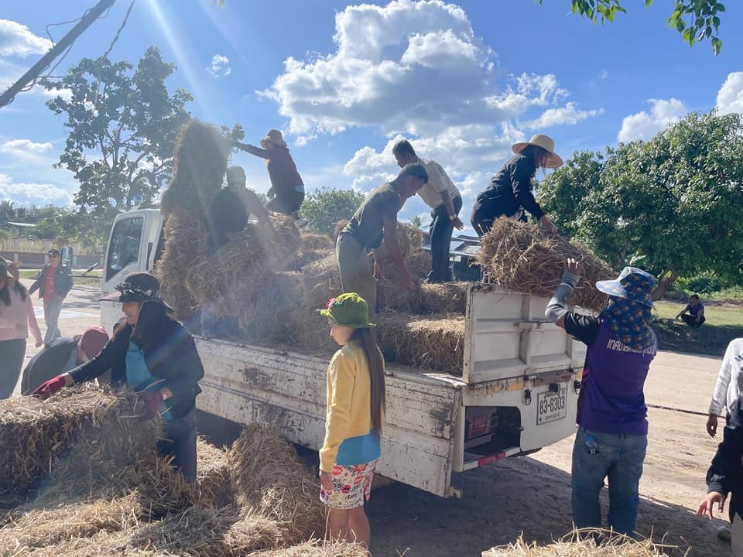
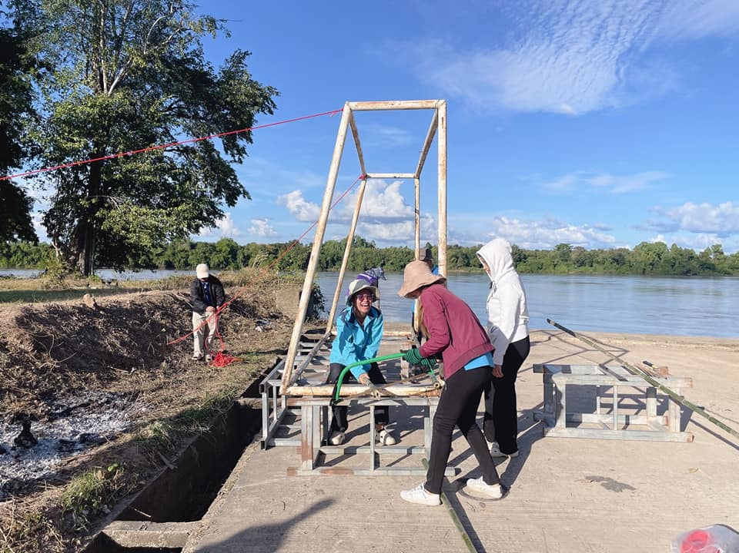
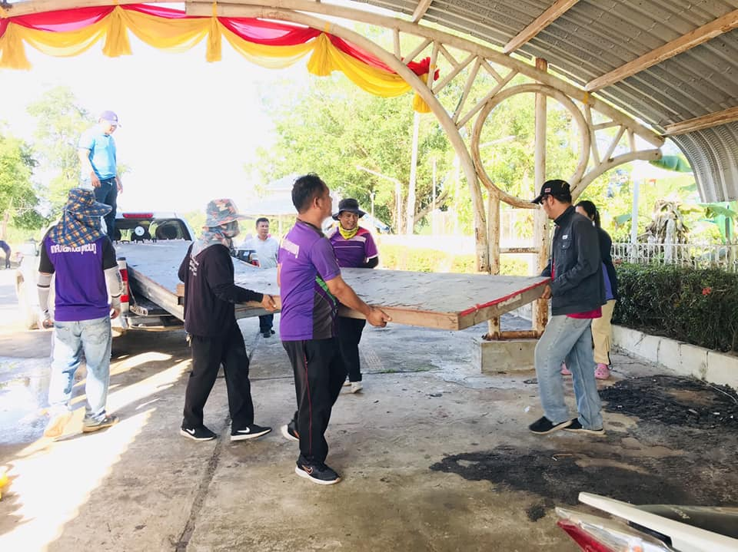
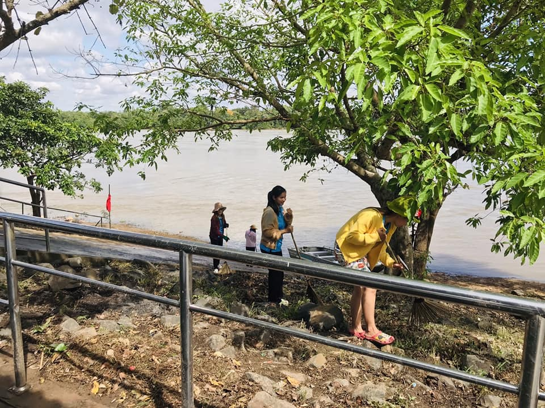
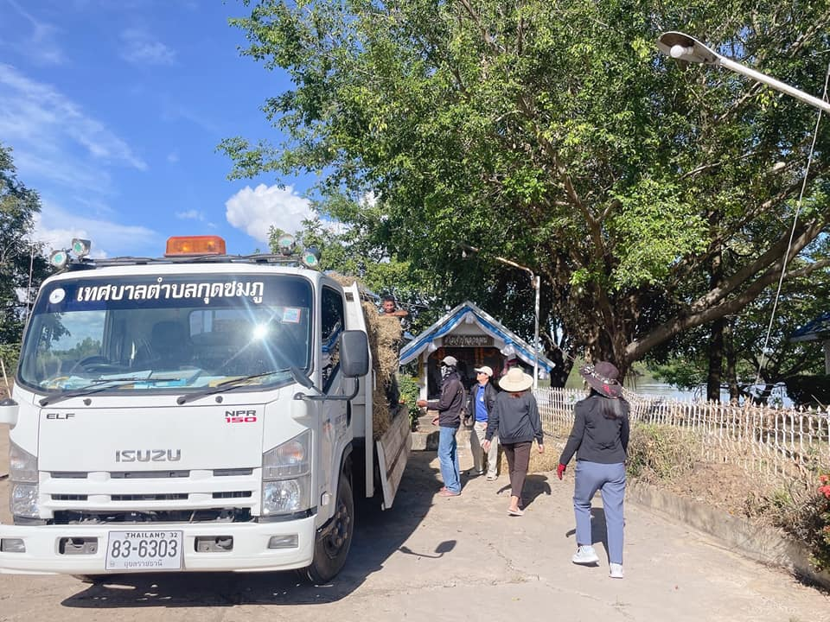
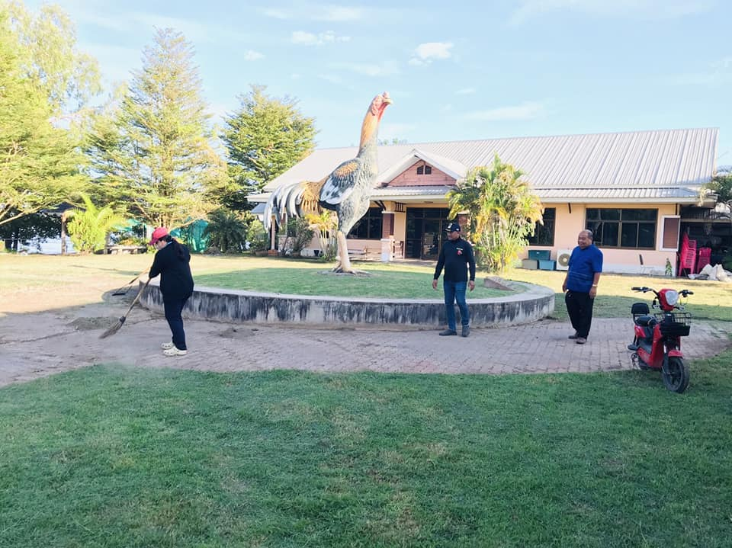
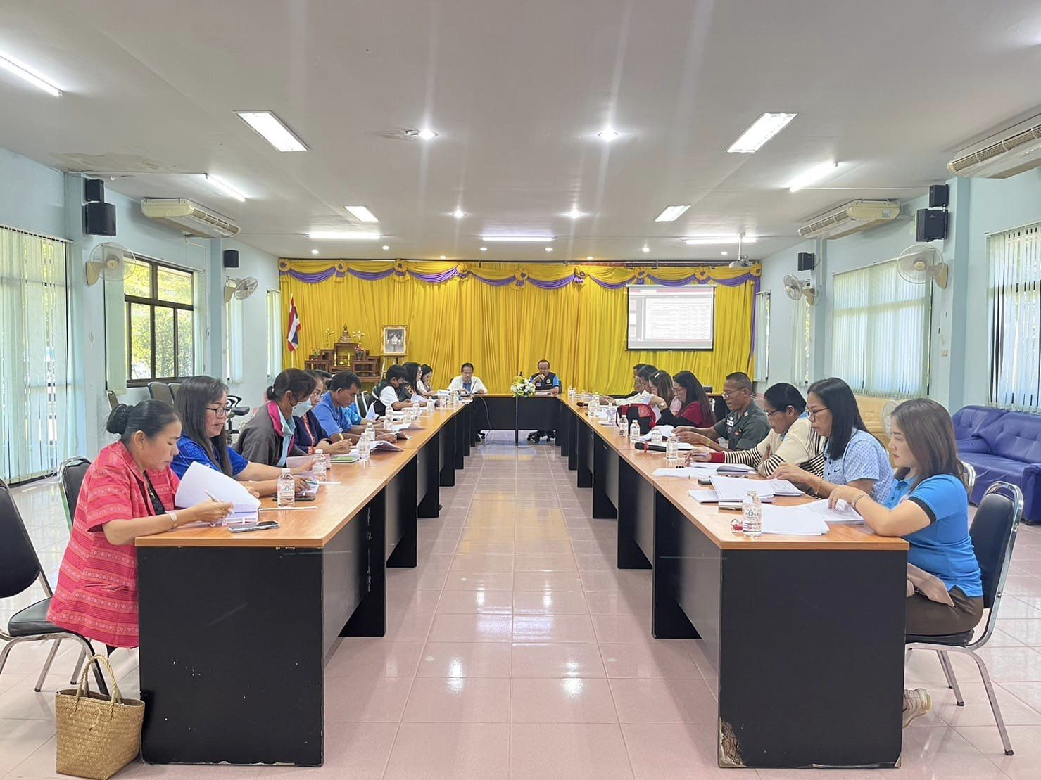
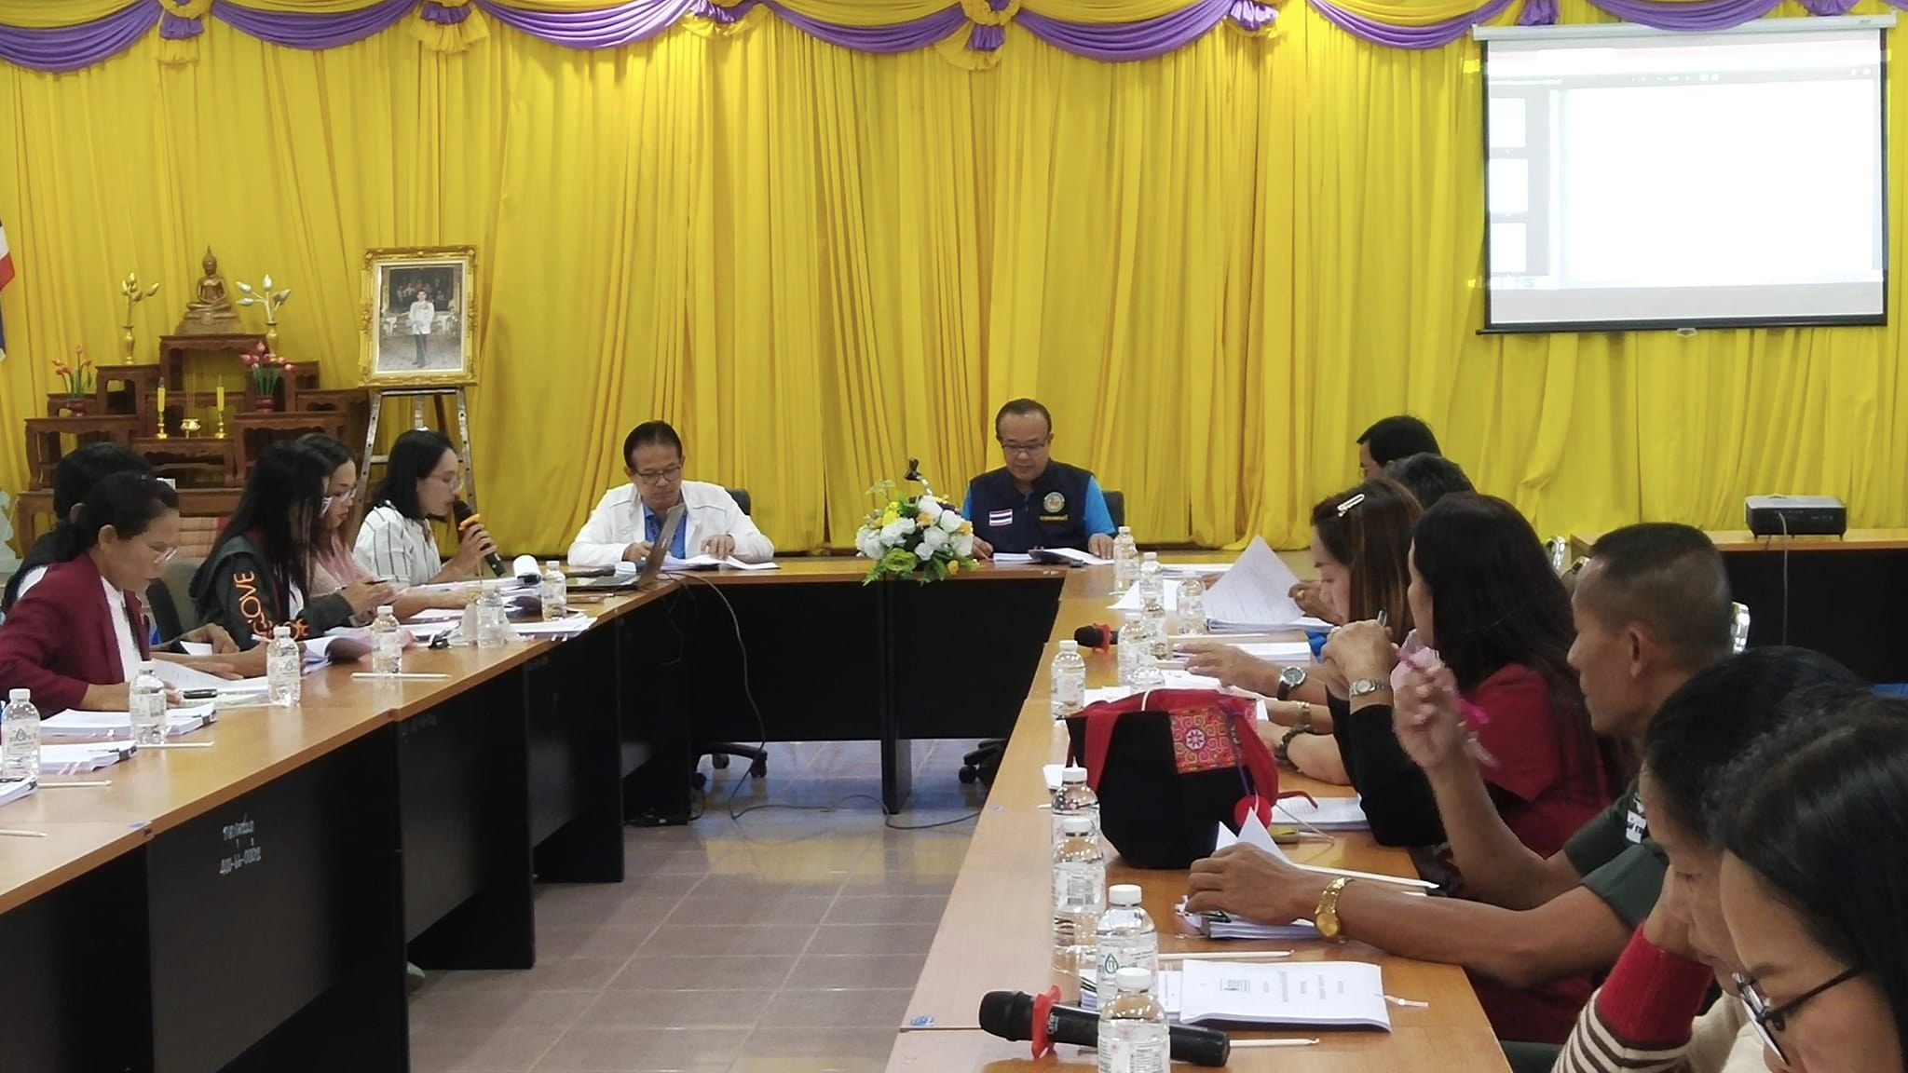
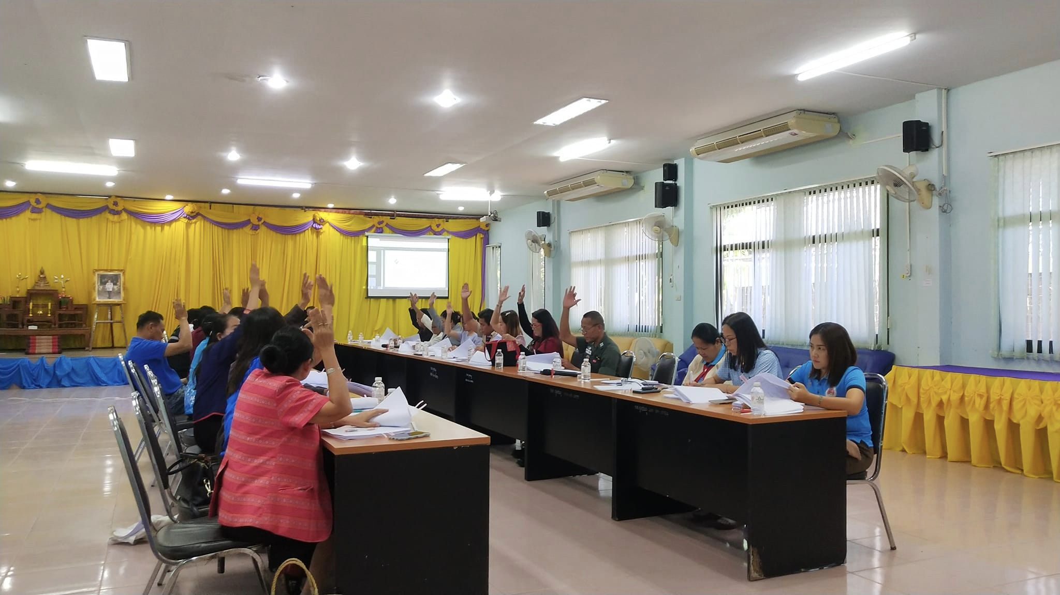
จดหมายข่าว
เทศบาลตำบลกุดชมภู อำเภอพิบูลมังสาหาร จังหวัดอุบลราชธานี
ฉบับที่ 11 เดือนพฤศจิกายน พ.ศ.2566
วันที่ 23 พฤศจิกายน พ.ศ. 2566 เวลา 08:30 น. เทศบาลตำบลกุดชมภู โดย นายมนตรี ศรีคำภา นายกเทศมนตรีตำบล
กุดชมภู คณะผู้บริหารเทศบาลตำบลกุดชมภูและเจ้าหน้าที่ พนักงานเทศบาลตำบลกุดชมภูเตรียมสถานที่จัดงานประเพณี
ลอยกระทงในวันที่ 27 พฤศจิกายน พ.ศ. 2566 ณ บริเวณท่าน้ำแก่งไก่เขี่ย ตำบลกุดชมภู อำเภอพิบูลมังสาหาร
จังหวัดอุบลราชธานี
วันที่ 24 พฤศจิกายน 2566 เวลา 13:30 น. ประชุมคณะกรรมการกองทุนหลักประกันสุขภาพในระดับท้องถิ่นหรือพื้นที่
เทศบาลตำบลกุดชมภู ครั้งที่ 2/2567 ณ ห้องประชุมเทศบาลตำบลชมภู อำเภอพิบูลมังสาหาร จังหวัดอุบลราชธานี
สำนักปลัดเทศบาล ฝ่ายอำนวยการ งานประชาสัมพันธ์ เทศบาลตำบลกุดชมภู

Slide 7
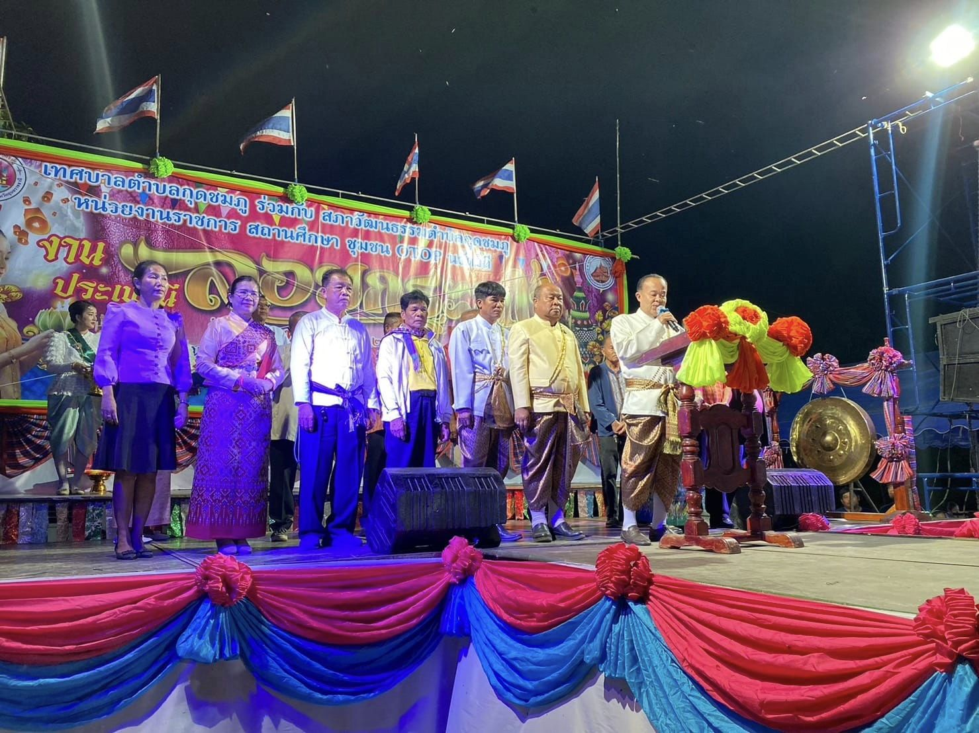
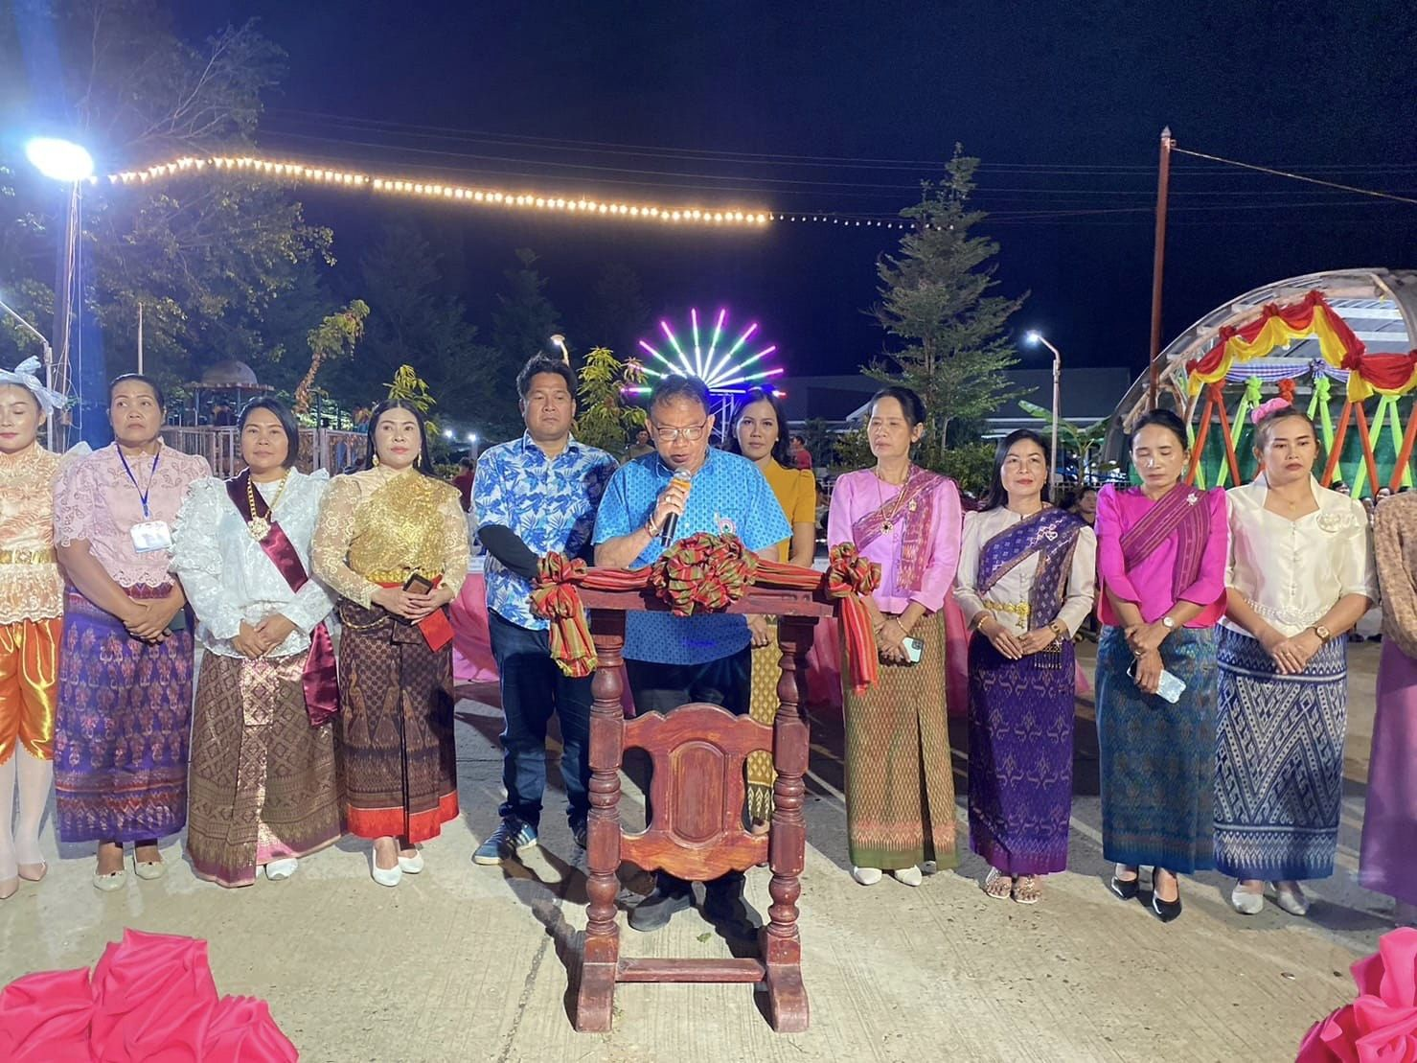
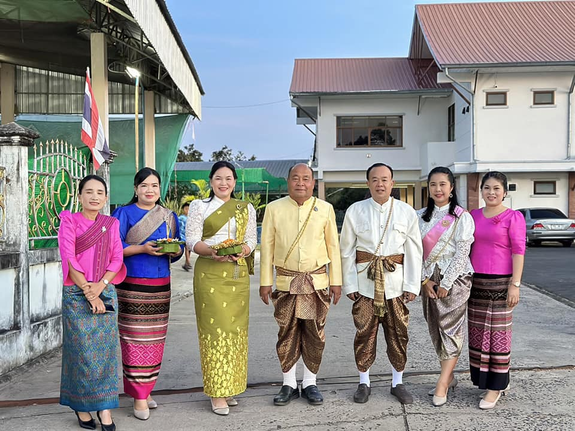
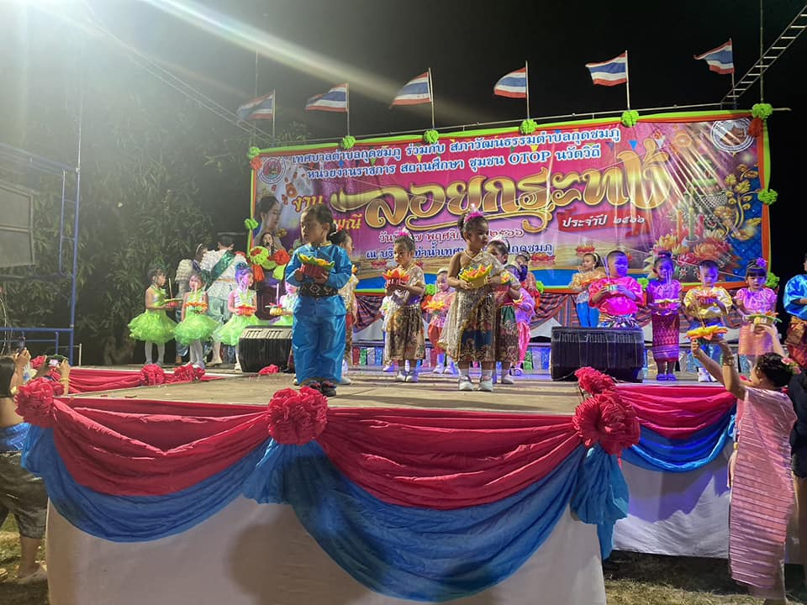
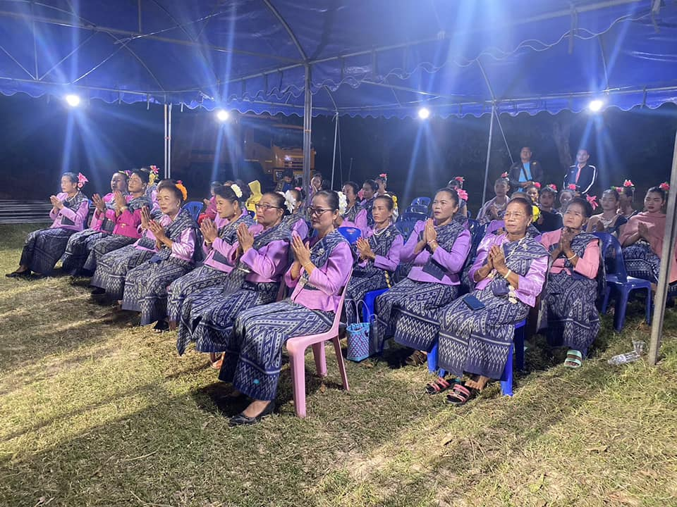
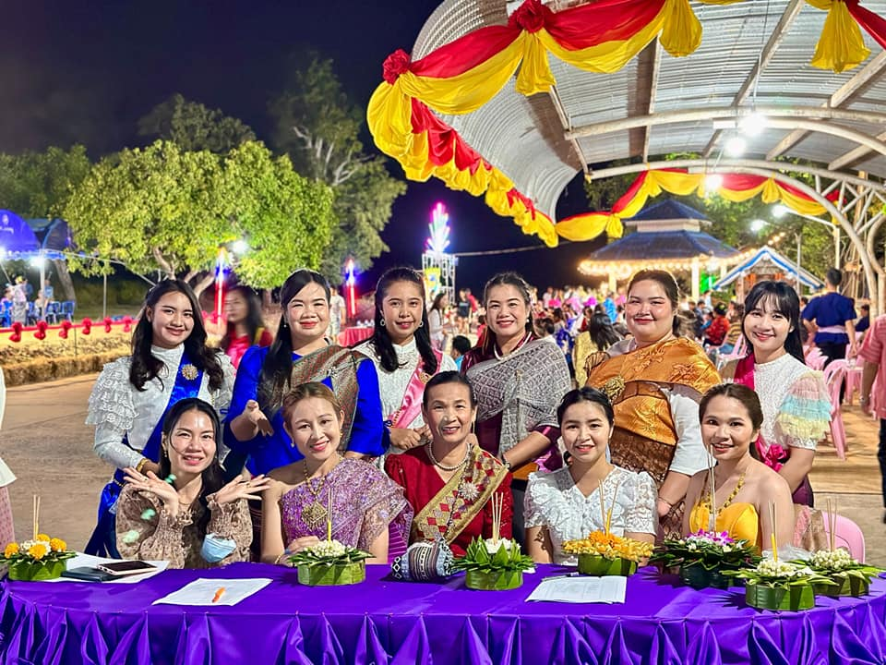
จดหมายข่าว
เทศบาลตำบลกุดชมภู อำเภอพิบูลมังสาหาร จังหวัดอุบลราชธานี
ฉบับที่ 11 เดือนพฤศจิกายน พ.ศ.2566
วันจันทร์ที่ 27 พฤศจิกายน พ.ศ. 2566 นายมนตรี. ศรีคำภา นายกเทศมนตรีตำบลกุดชมภู เป็นประธานในพิธีเปิดโครงการส่งเสริมประเพณีลอยกระทงเทศบาลตำบลกุดชมภู พร้อมด้วยคณะผู้บริหารเทศบาลตำบลกุดชมภู โดยมี
นายอภิชาติ เศรษฐมาตย์ ปลัดเทศบาลตำบลกุดชมภู กล่าวรายงานวัตถุประสงค์ของการจัดงาน พนักงานและเจ้าหน้าที่เทศบาลตำบลกุดชมภู ร่วมพิธีเปิดโครงการส่งเสริมประเพณีลอยกระทงเทศบาลตำบลกุดชมภูประจำปี 2566 ณ บริเวณลานแก่งไก่เขี่ย เทศบาลตำบลกุดชมภู กิจกรรม ในงานประกอบด้วย การประกวดกระทงสวยงามด้วยวัสดุธรรมชาติ และการประกวดหนูน้อยนพมาศเพื่อสืบสาน และอนุรักษ์ประเพณีอันดีงามของไทย
สำนักปลัดเทศบาล ฝ่ายอำนวยการ งานประชาสัมพันธ์ เทศบาลตำบลกุดชมภู

Slide 8
จดหมายข่าว
เทศบาลตำบลกุดชมภู อำเภอพิบูลมังสาหาร จังหวัดอุบลราชธานี
ฉบับที่ 11 เดือนพฤศจิกายน พ.ศ.2566
วันที่ 29 พฤศจิกายน พ.ศ. 2566 เวลา 09.00 น.เทศบาลตำบลกุดชมภู ตรวจประเมินประสิทธิภาพและประสิทธิผล และการปฏิบัติราชการ เพื่อขอรับเงินรางวัลประจำปีสำหรับองค์กรปกครองส่วนท้องถิ่นประจำปี พ.ศ. 2566 ณ ห้องประชุมเทศบาลตำบลกุดชมภู อำเภอพิบูลมังสาหาร จังหวัดอุบลราชธานี
วันที่ 30 พฤศจิกายน พ.ศ. 2566 เวลา 08:30 น. เทศบาลตำบลกุดชมภู โดย นายมนตรี ศรีคำภา นายกเทศมนตรีตำบล
กุดชมภู และเจ้าหน้าที่ พนักงานเทศบาลตำบลกุดชมภู ผู้ใหญ่บ้านโนนเจริญ หมู่ที่ 13 และผู้ใหญ่บ้านใหม่ยาคลอง ม. 17 ร่วมกับประชาชนในพื้นที่ตัดกิ่งไม้ที่กีดขวางทางจราจร ตัดหญ้าข้างทาง ที่เข้ามาในถนน ปรับปรุงภูมิทัศน์ ทำความสะอาดถนน ข้างทางเส้นบ้านโนนเจริญเชื่อมบ้านใหม่นาคลอง ตลอดสาย และบริเวณโดยรอบ เพื่อความปลอดภัยในการสัญจรไปมาของประชาชน
สำนักปลัดเทศบาล ฝ่ายอำนวยการ งานประชาสัมพันธ์ เทศบาลตำบลกุดชมภู

